Slide 1
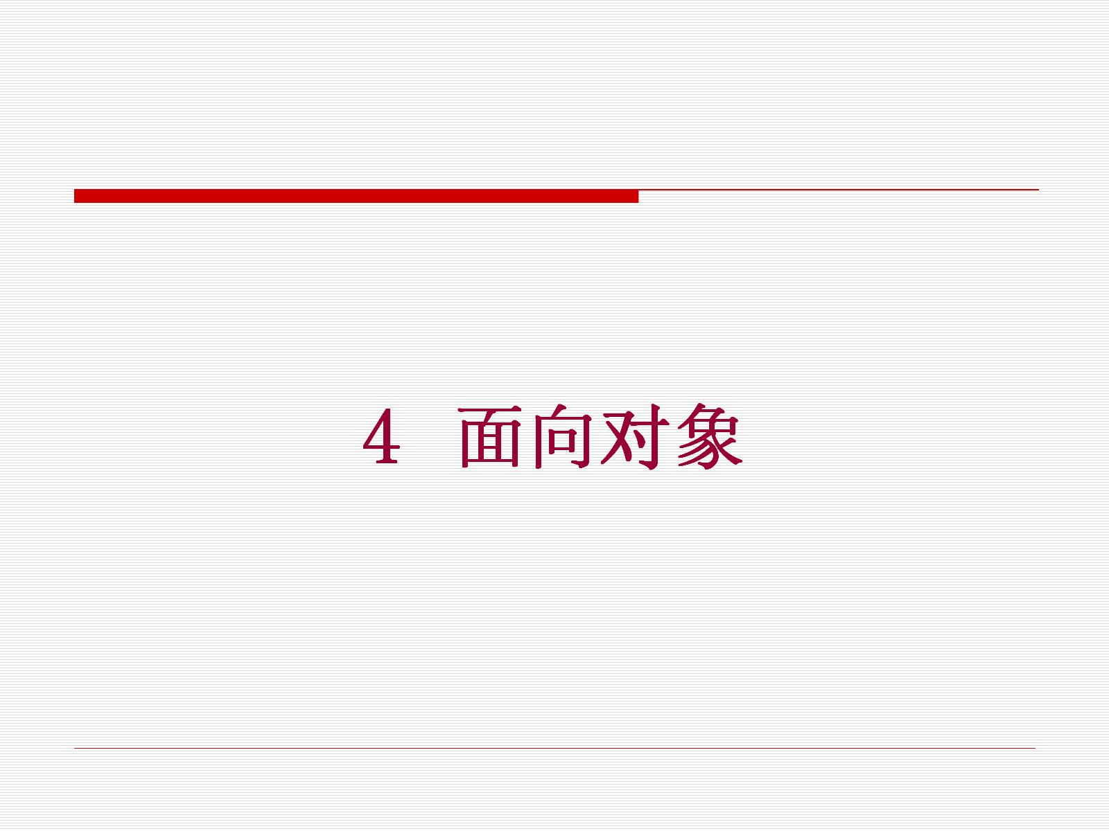
4 面向对象

Slide 2
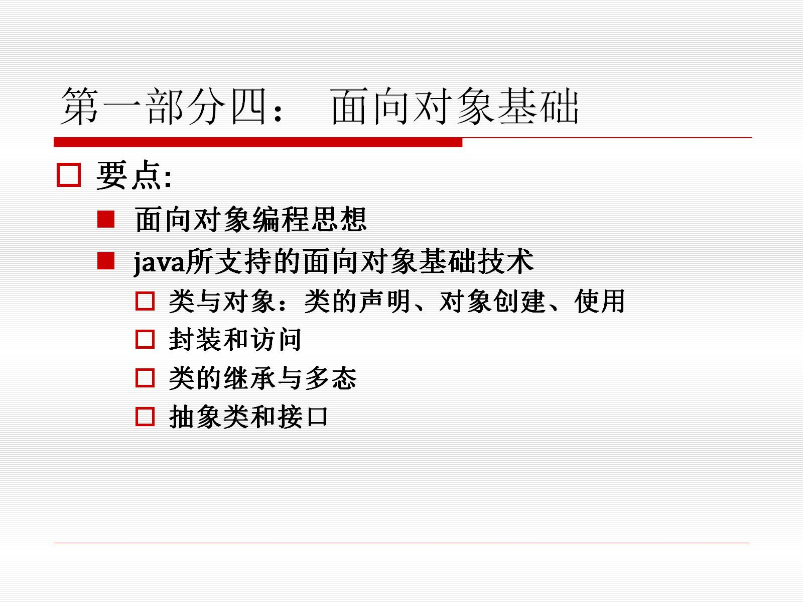
第一部分四： 面向对象基础

Slide 3
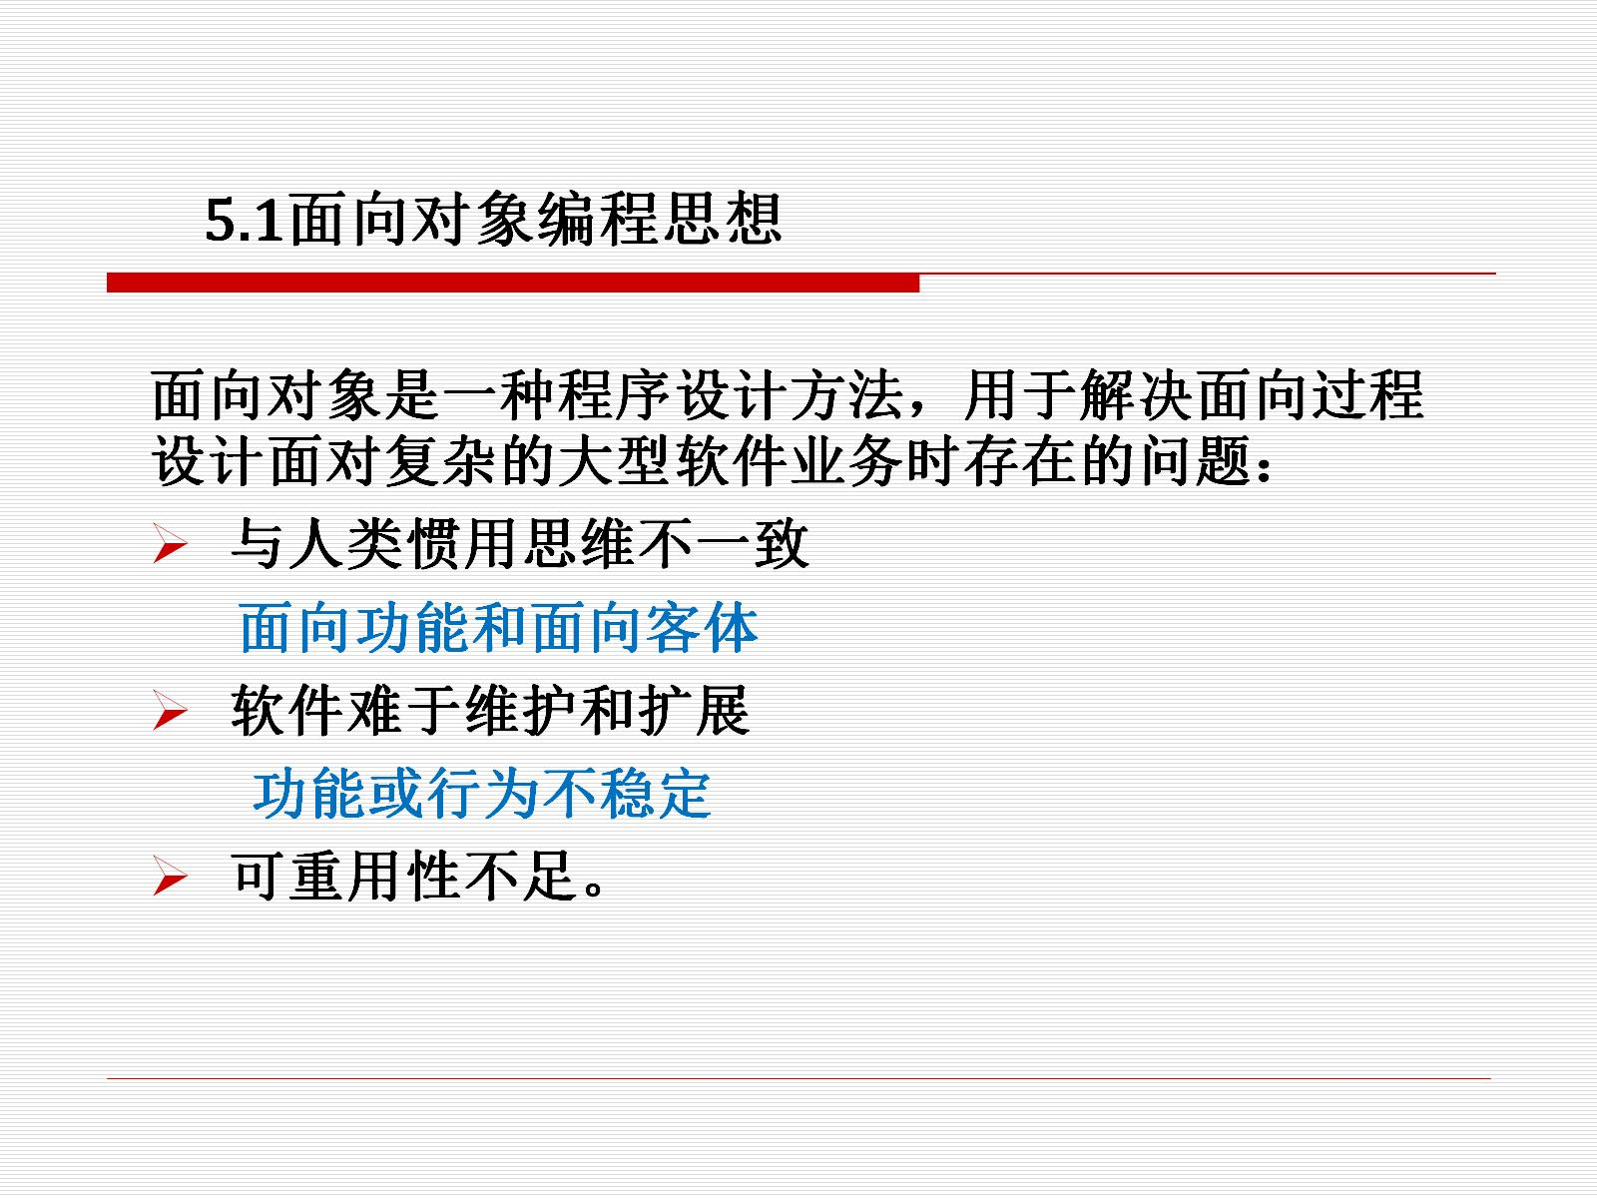

Slide 4
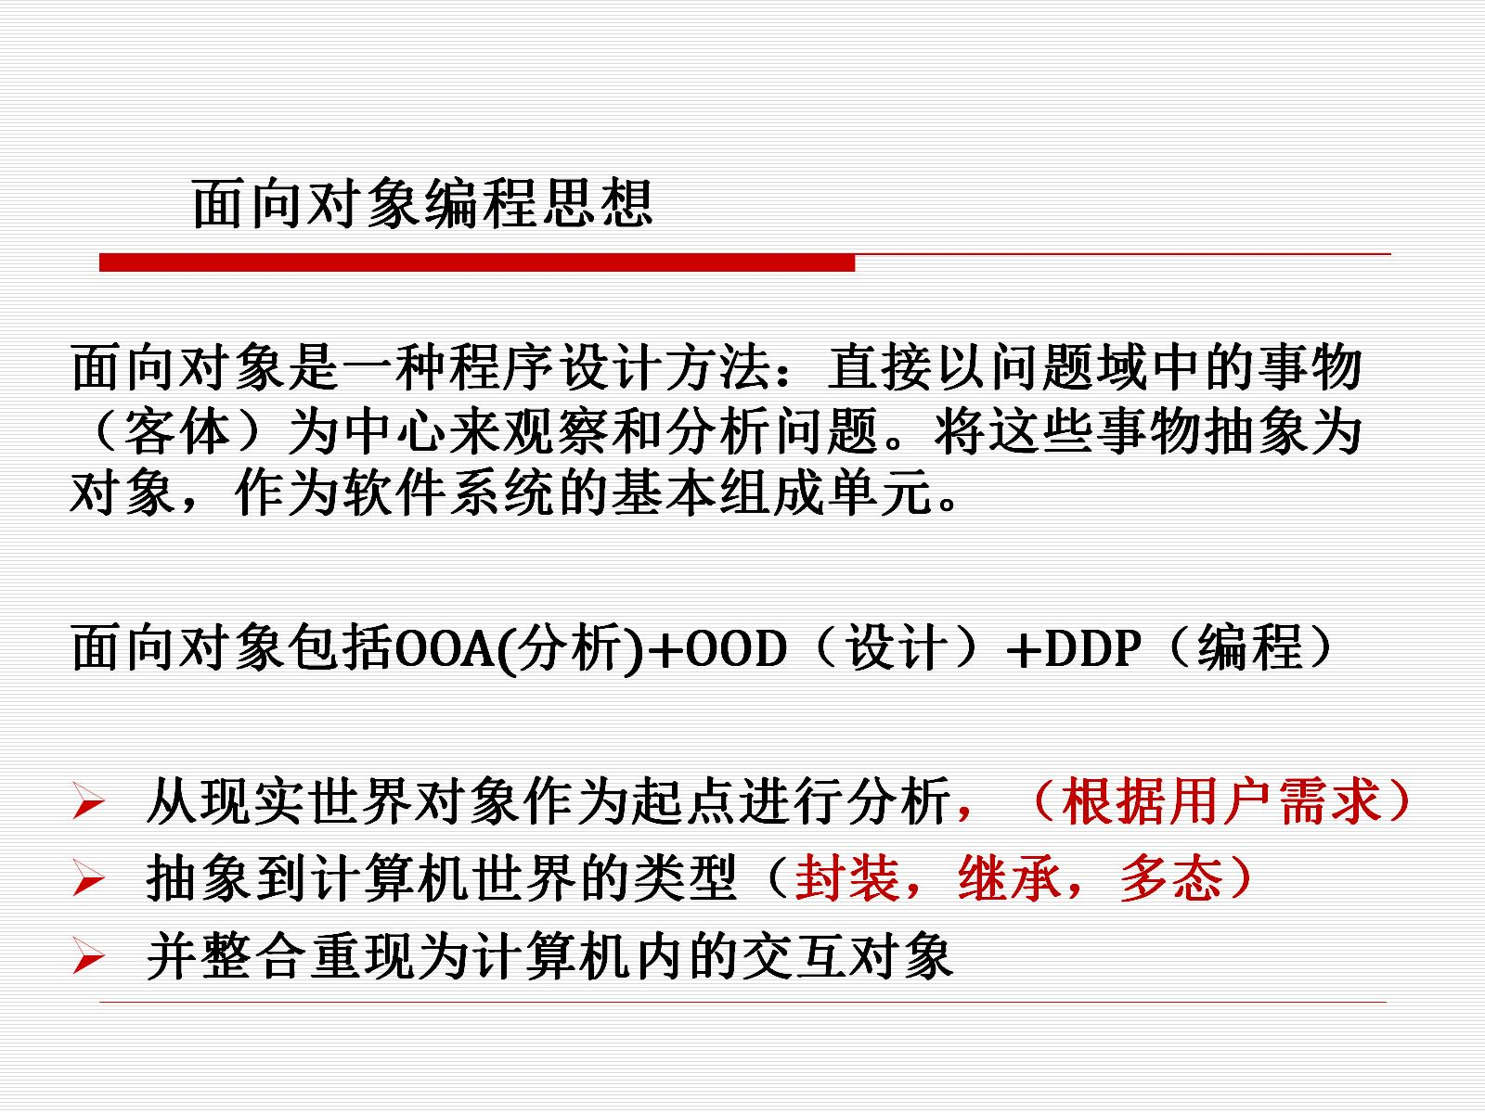

Slide 5
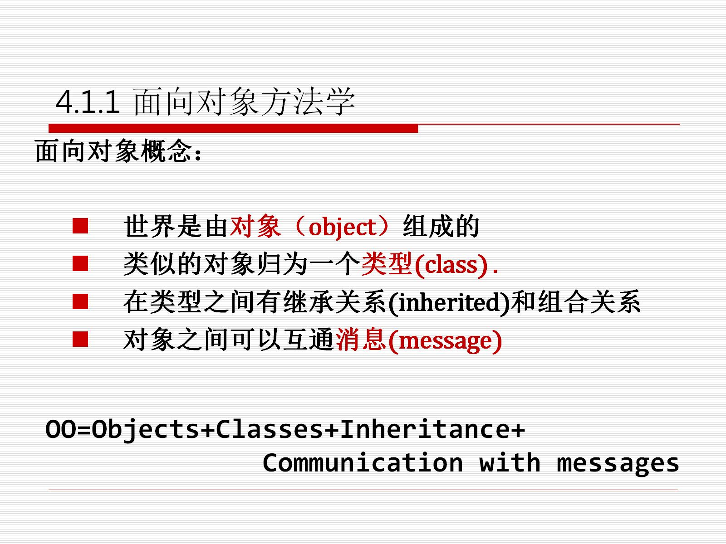
4.1.1 面向对象方法学

Slide 6
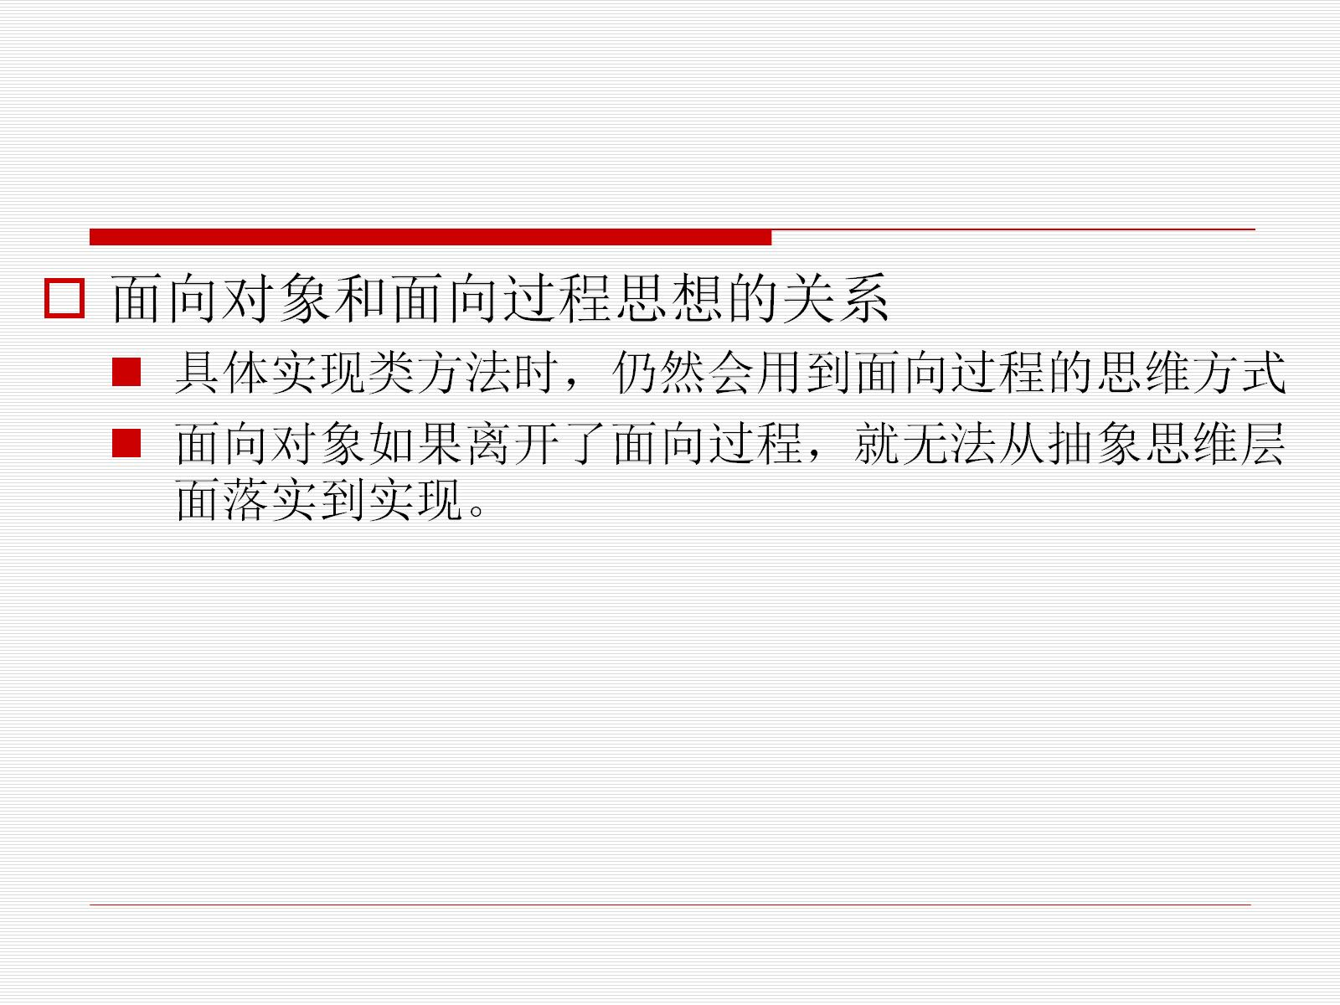

Slide 7
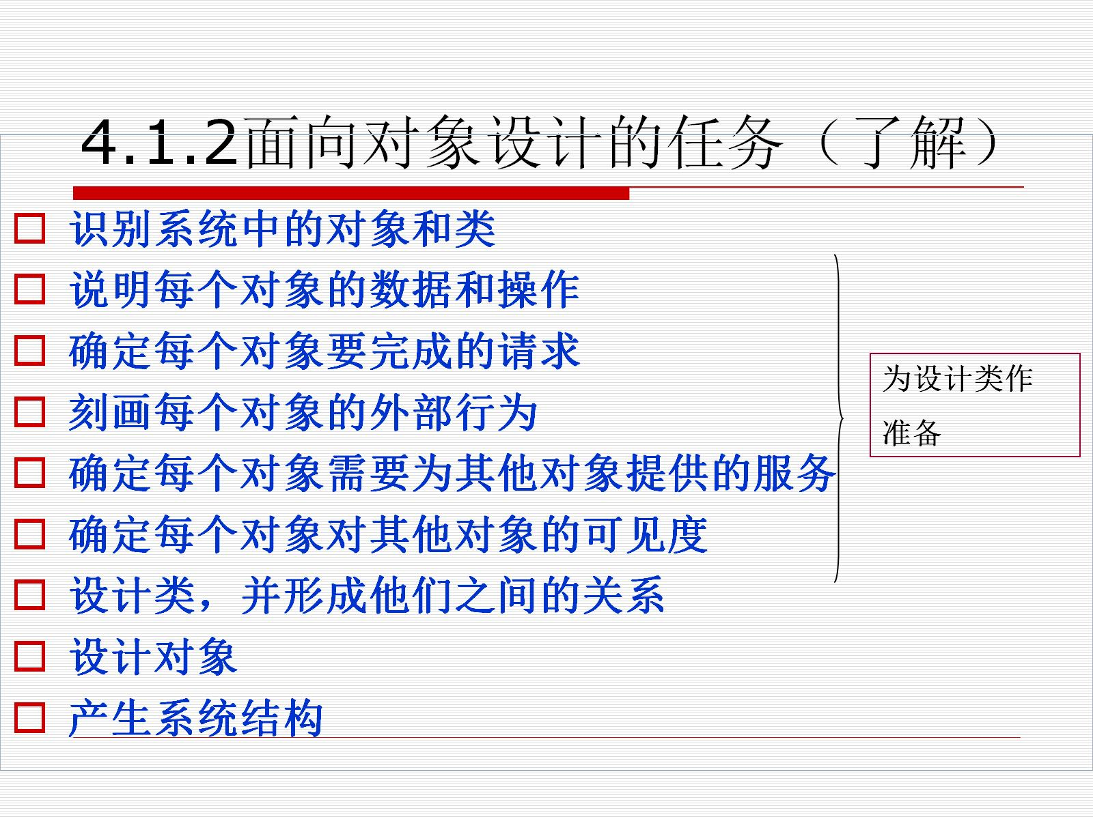
4.1.2面向对象设计的任务（了解）

Slide 8
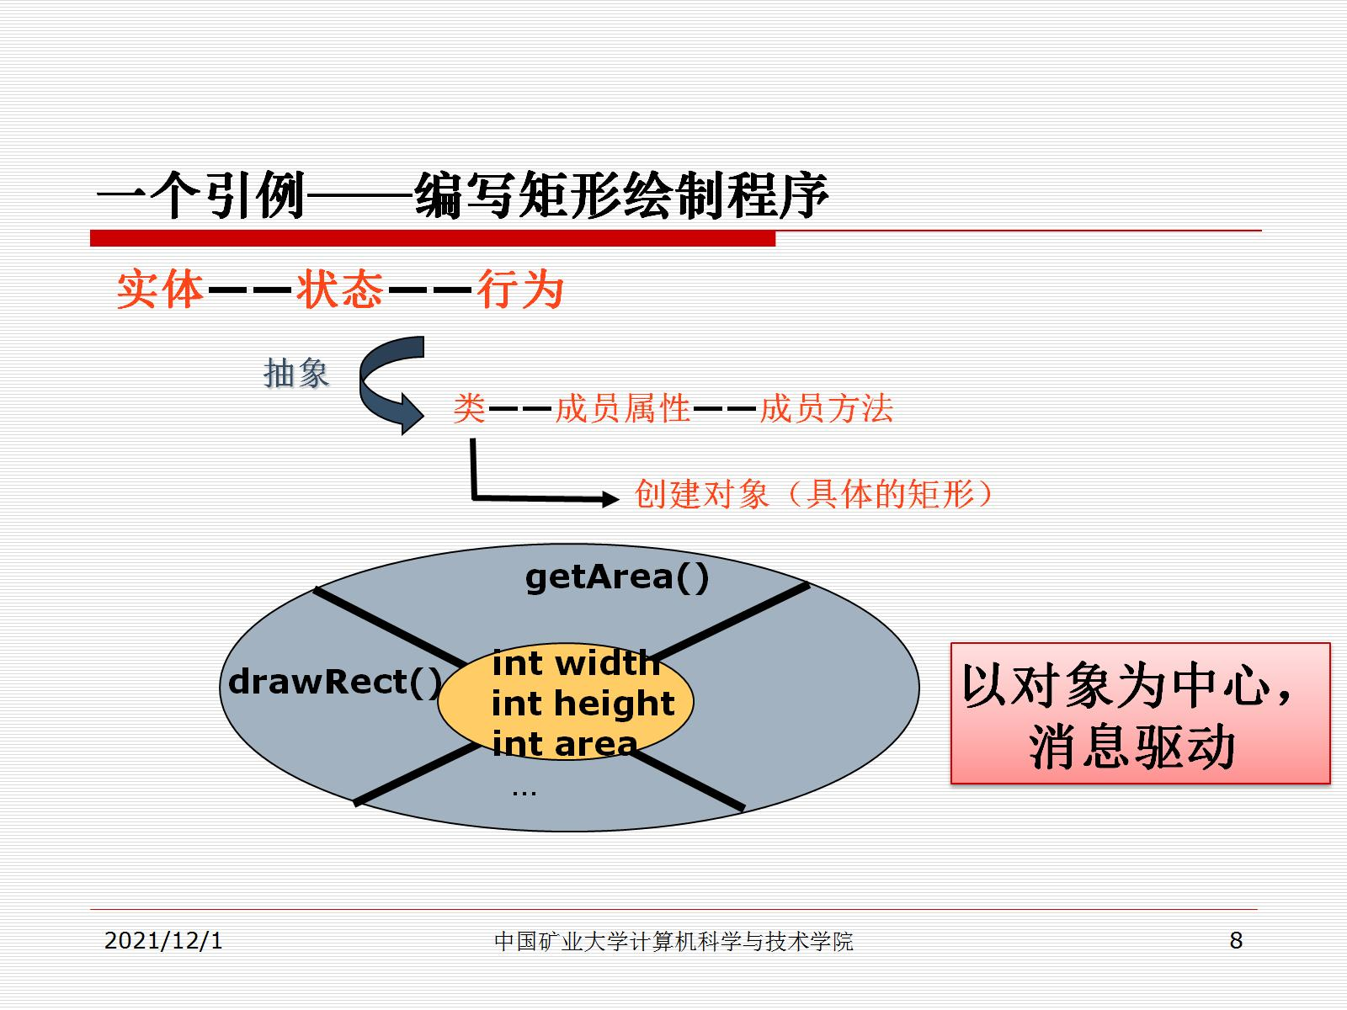
一个引例——编写矩形绘制程序

Slide 9
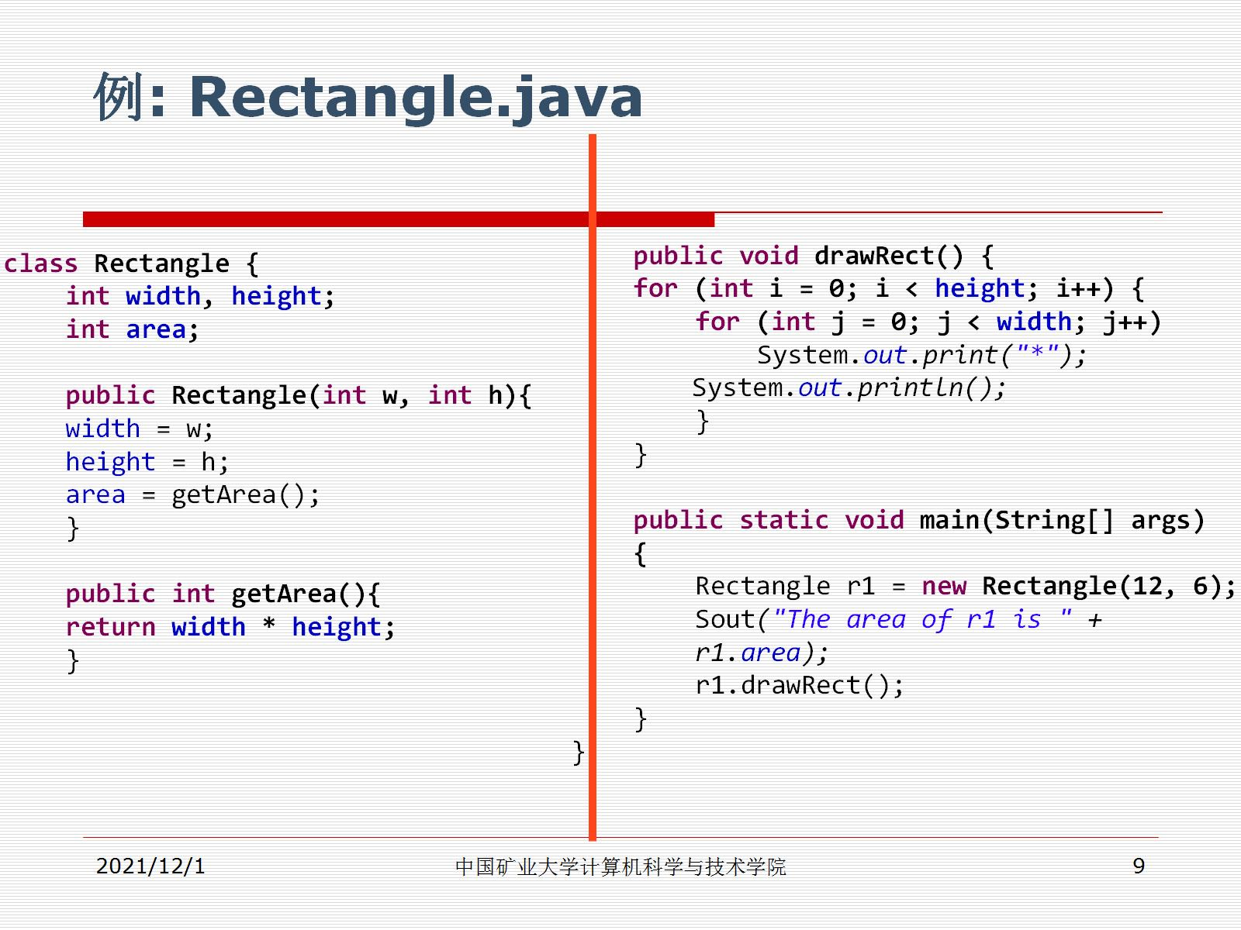
例: Rectangle.java

Slide 10
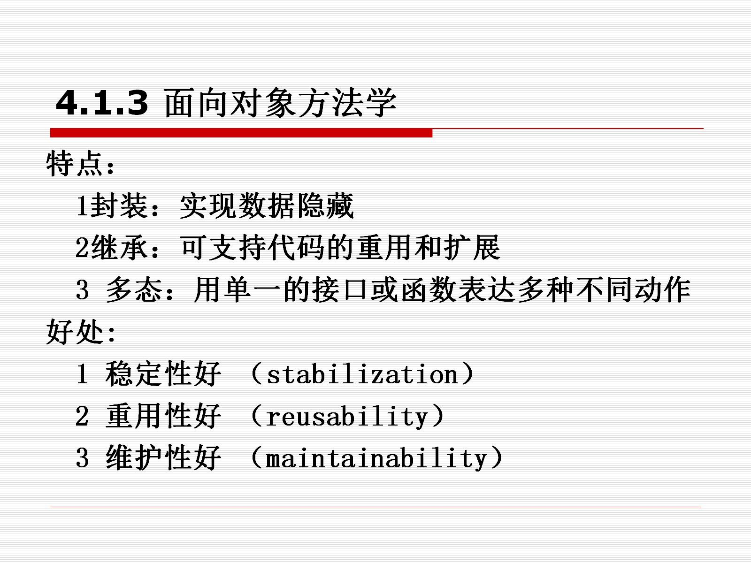
4.1.3 面向对象方法学

Slide 11
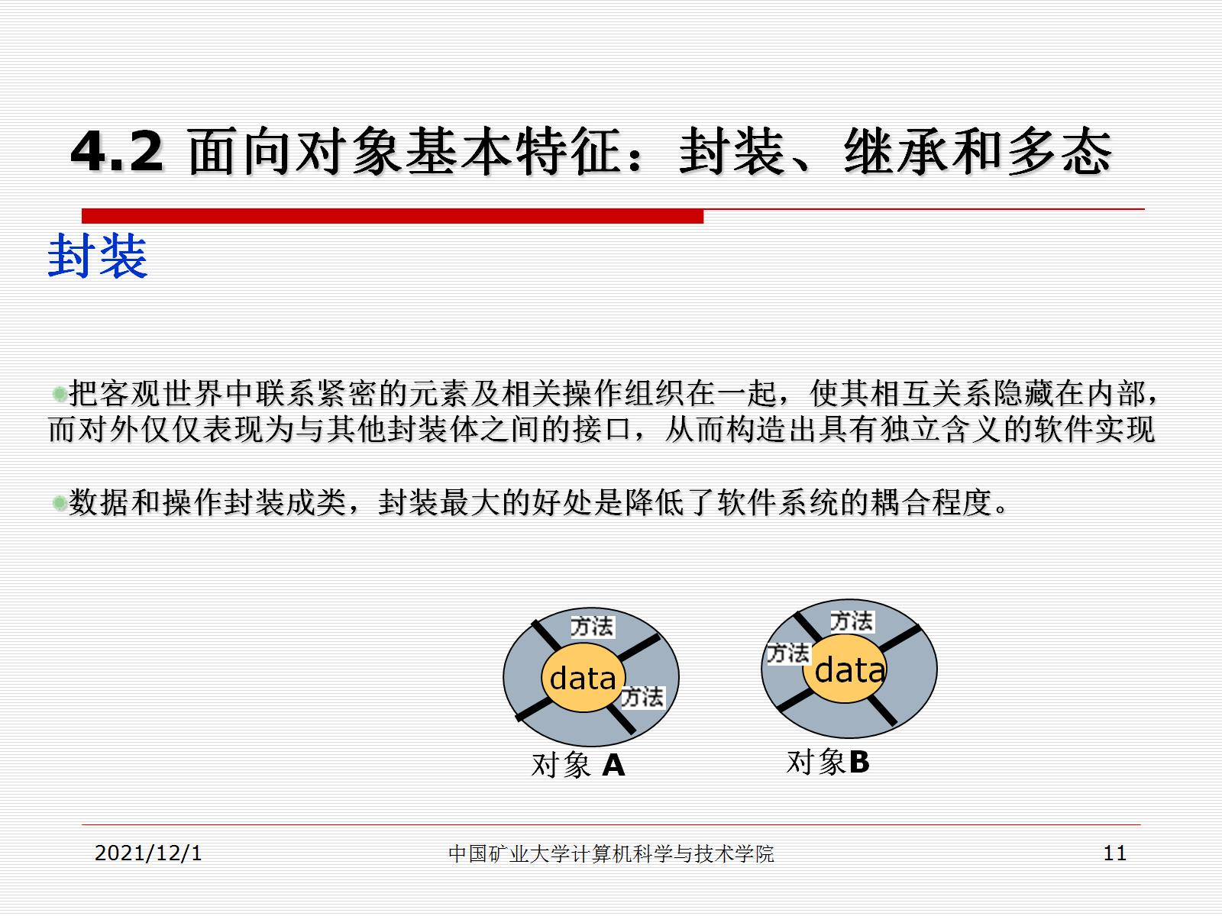
4.2 面向对象基本特征：封装、继承和多态

Slide 12
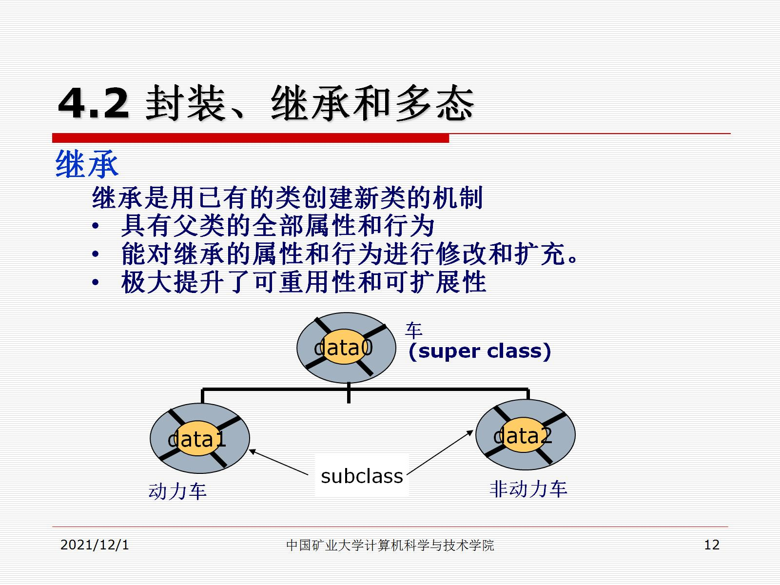
4.2 封装、继承和多态

Slide 13
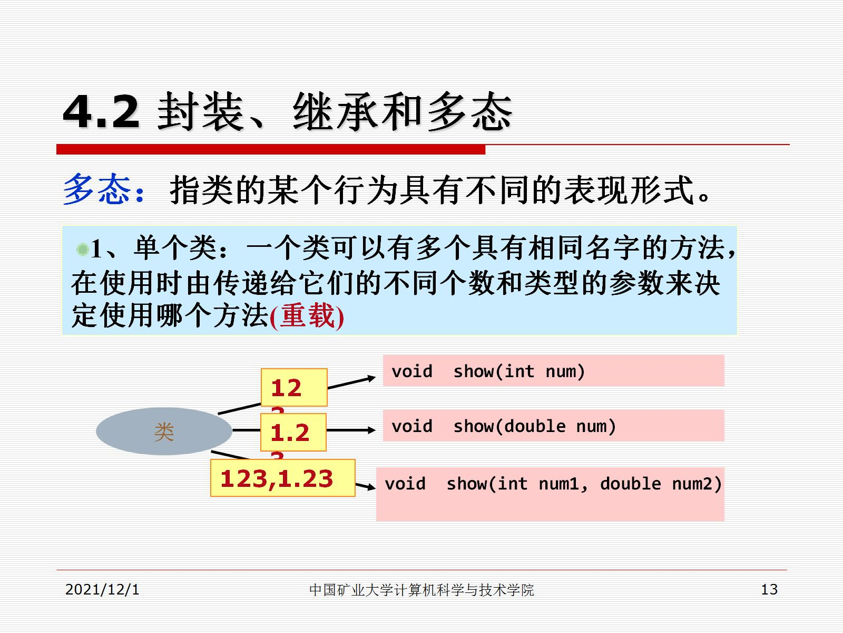
4.2 封装、继承和多态

Slide 14
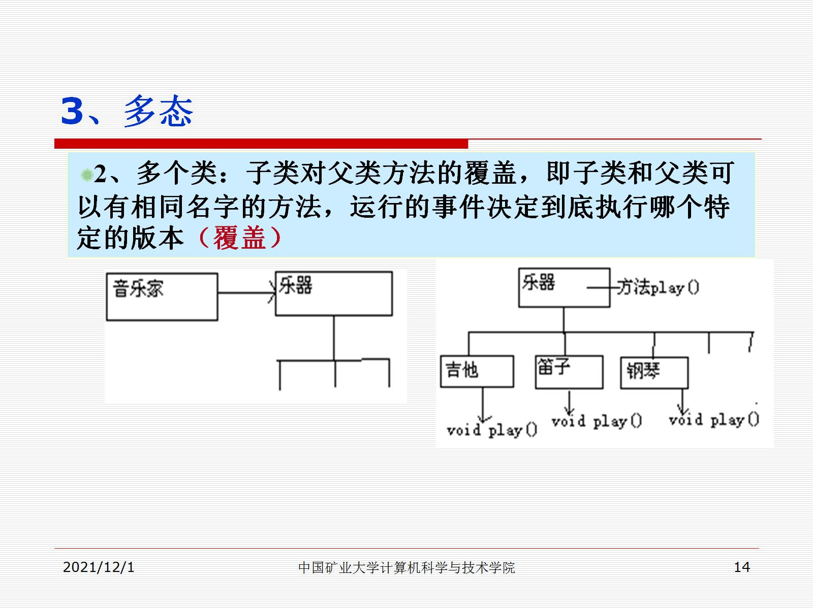
3、多态

Slide 15
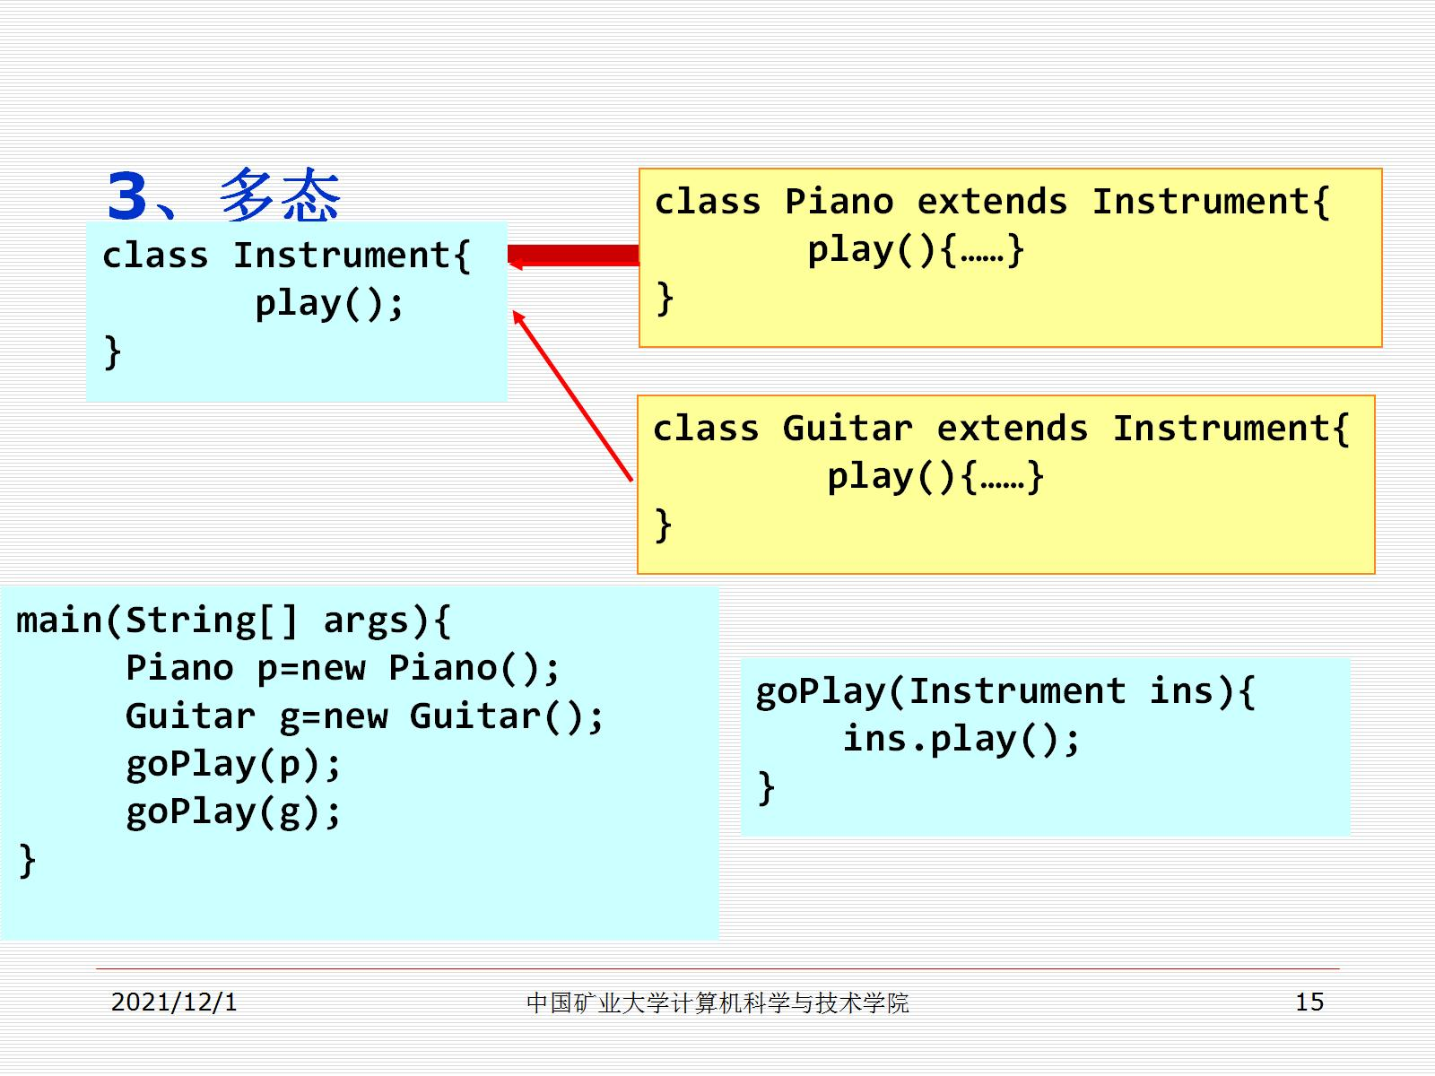
3、多态

Slide 16
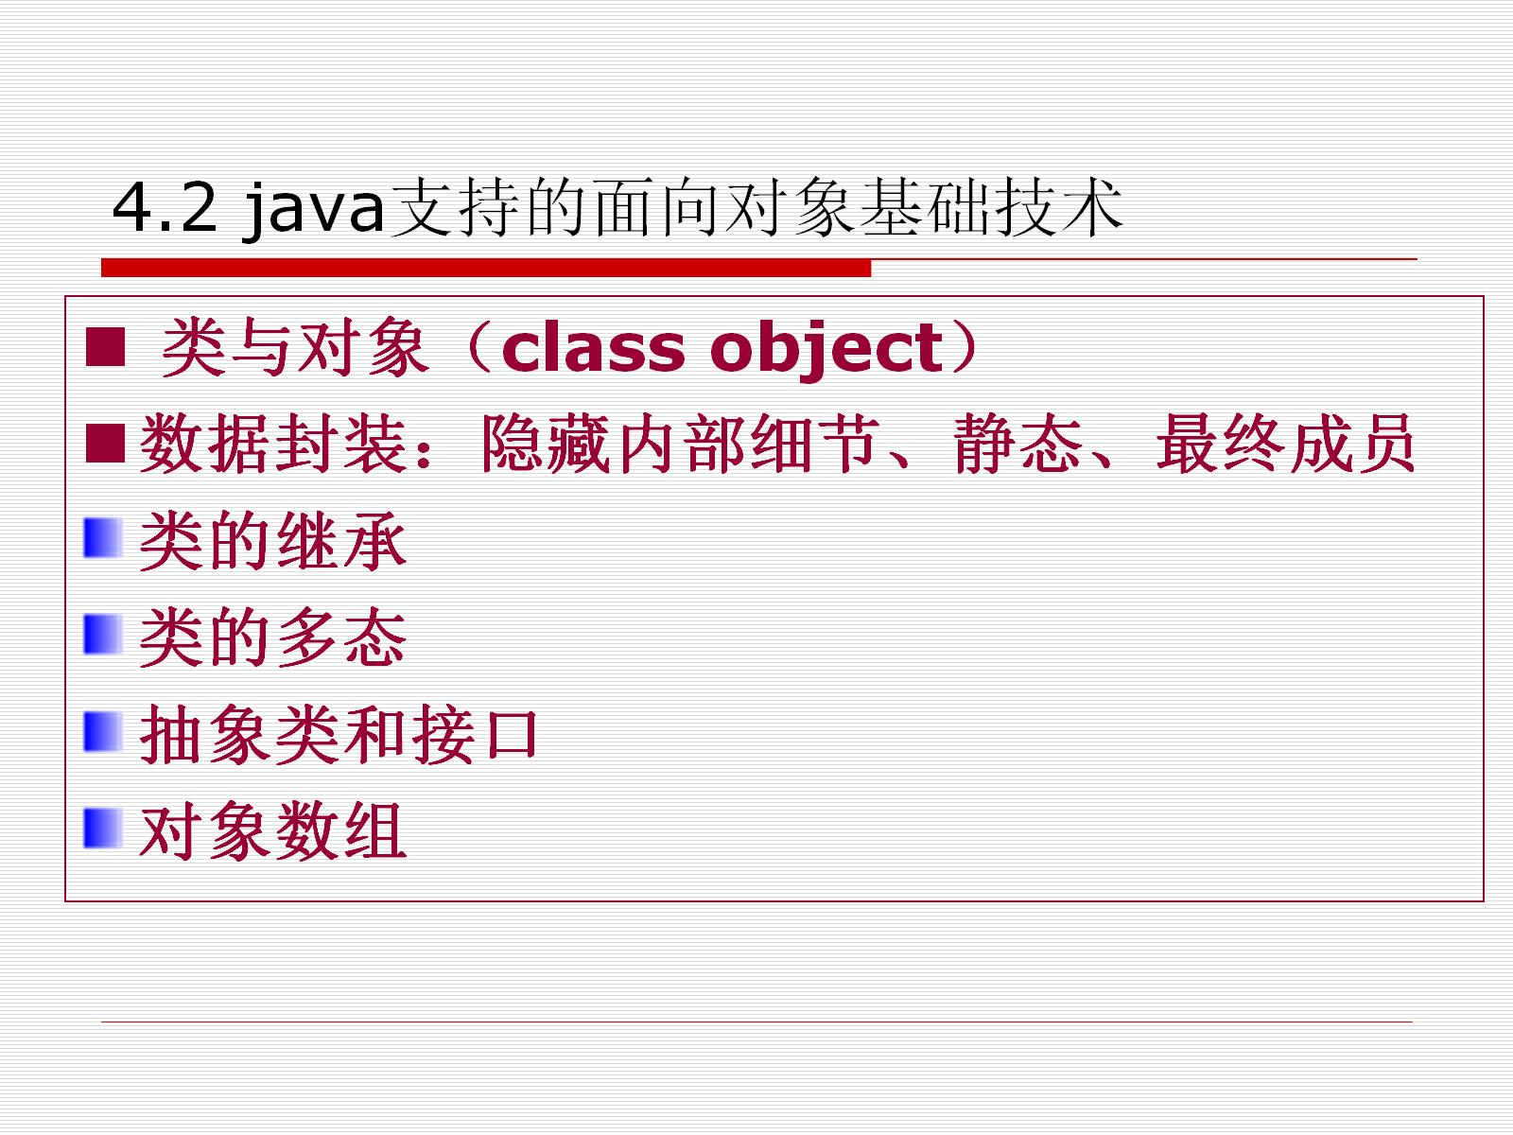
4.2 java支持的面向对象基础技术

Slide 17
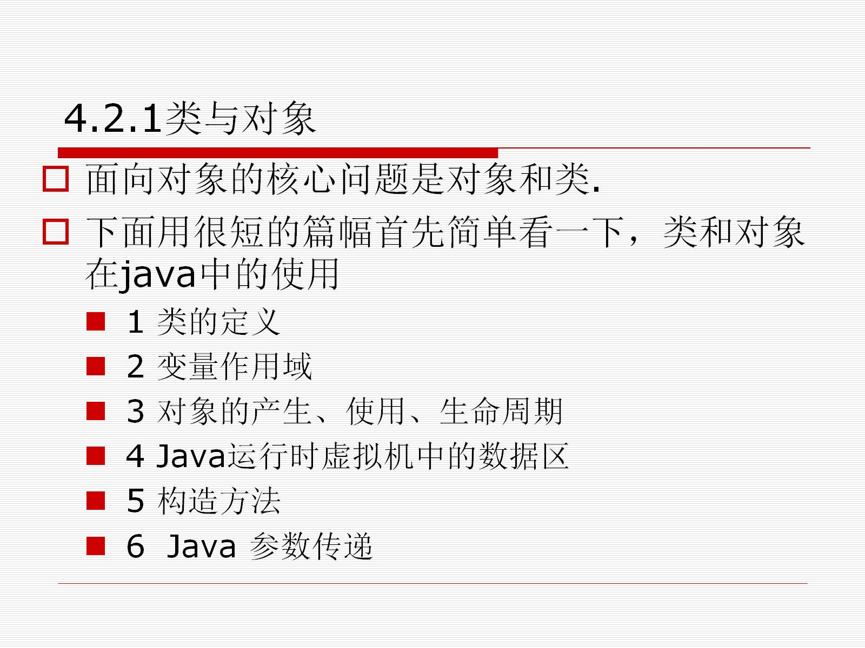
4.2.1类与对象

Slide 18
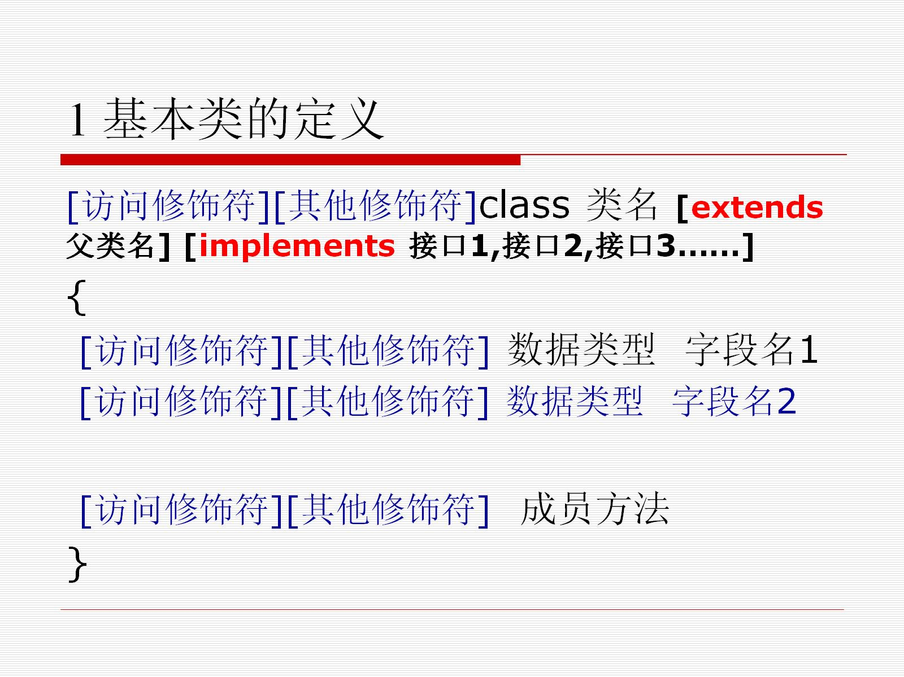
1 基本类的定义

Slide 19
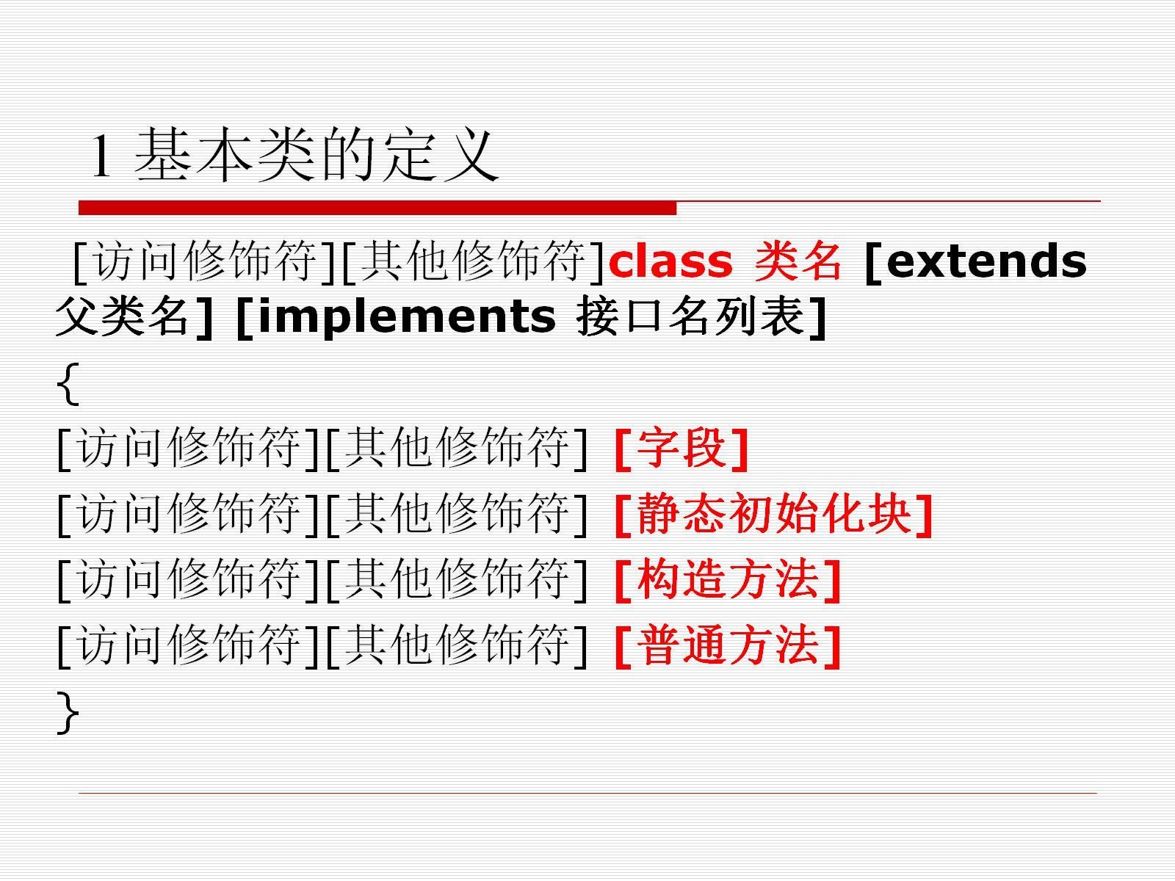
1 基本类的定义

Slide 20
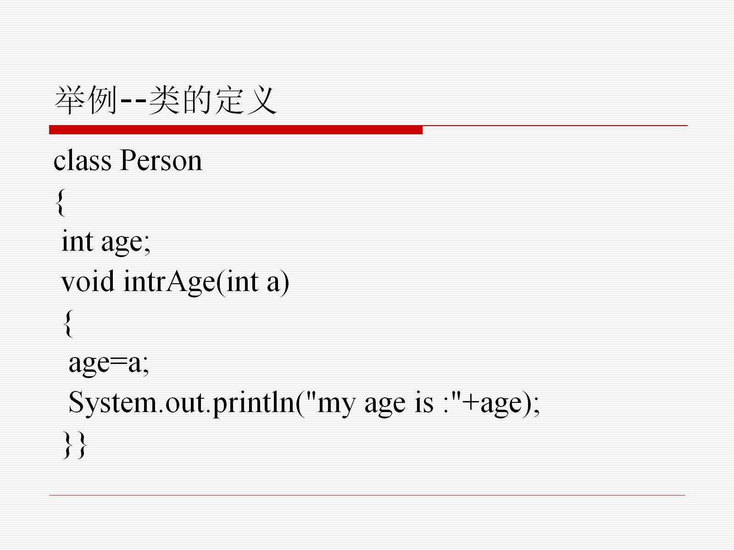
举例--类的定义

Slide 21
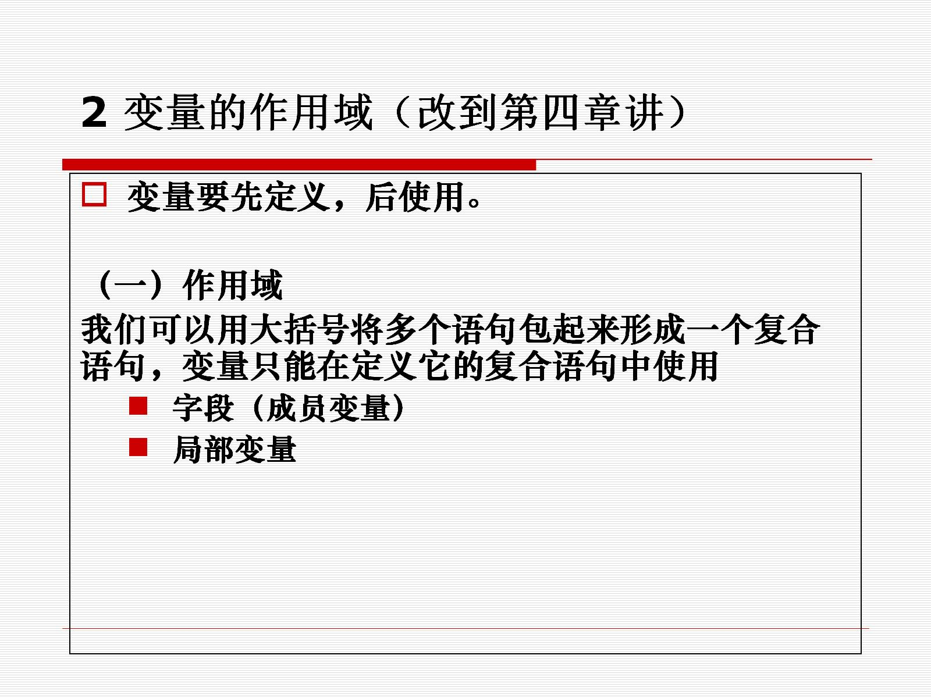
2 变量的作用域（改到第四章讲）

Slide 22
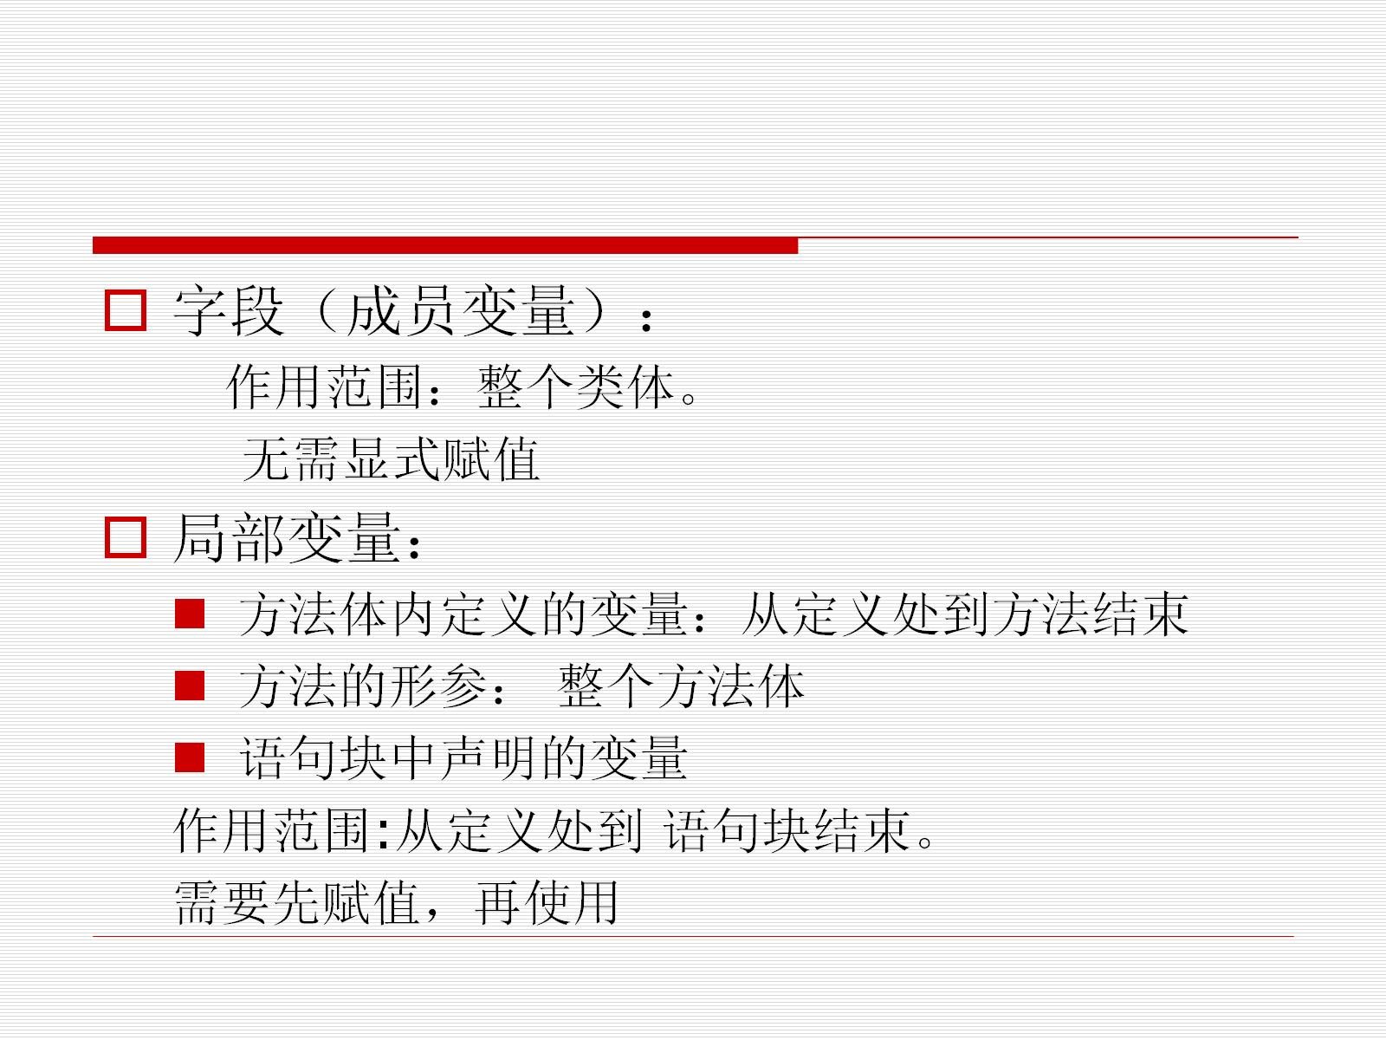

Slide 23
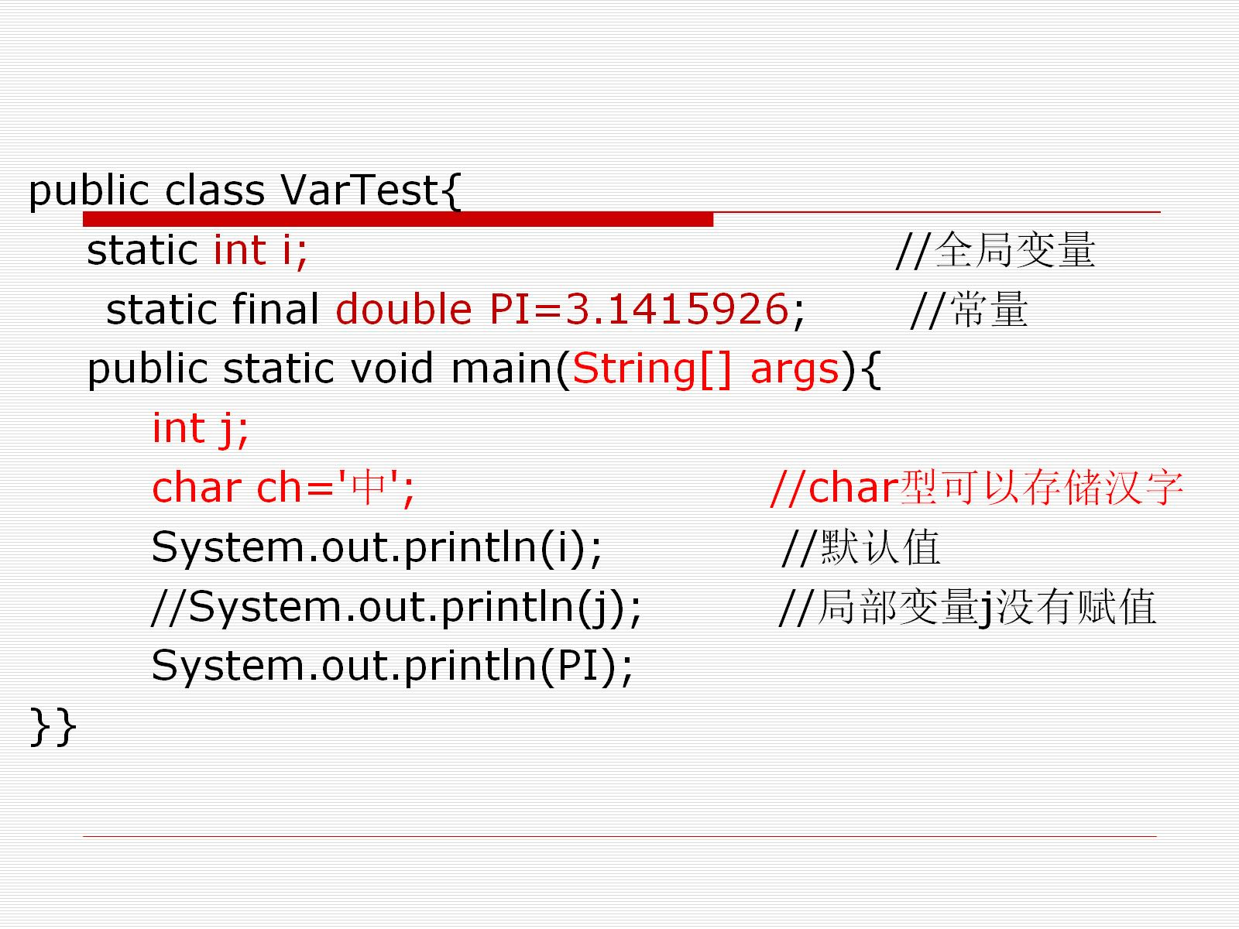

Slide 24
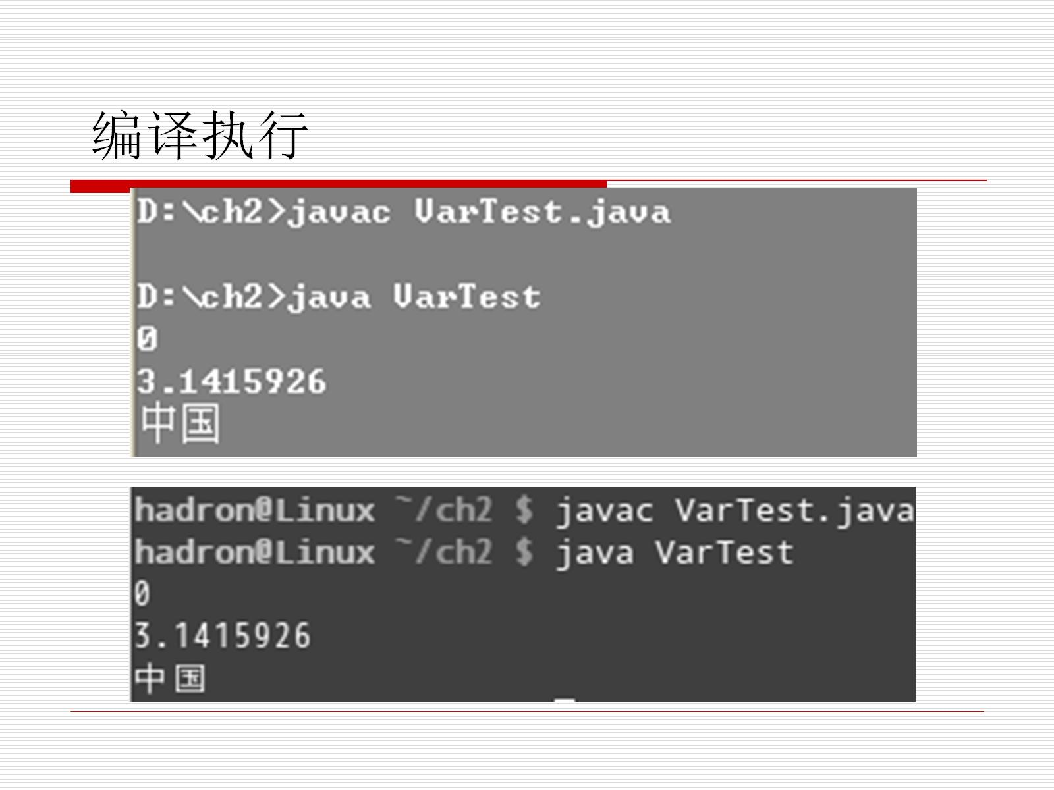
编译执行

Slide 25
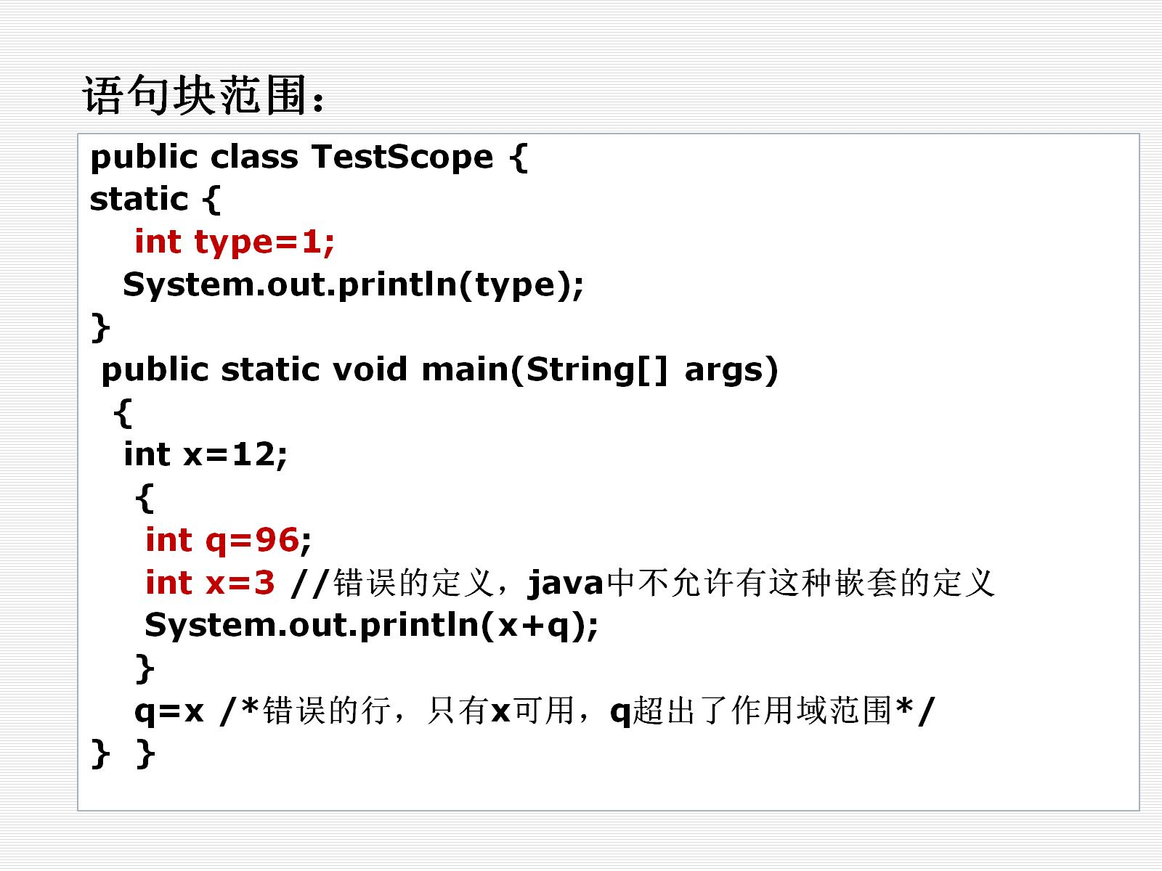

Slide 26
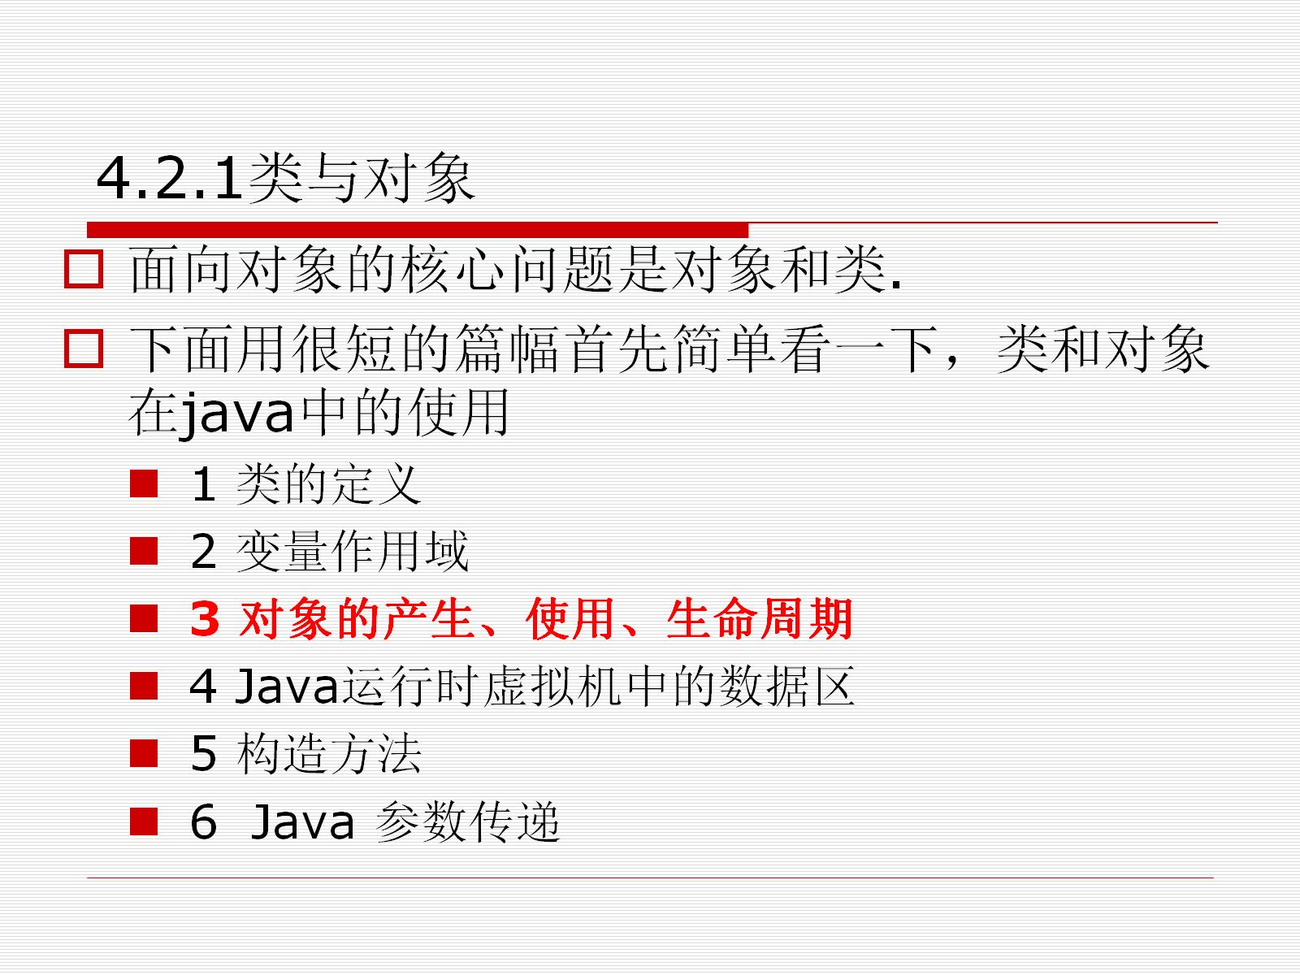
4.2.1类与对象

Slide 27
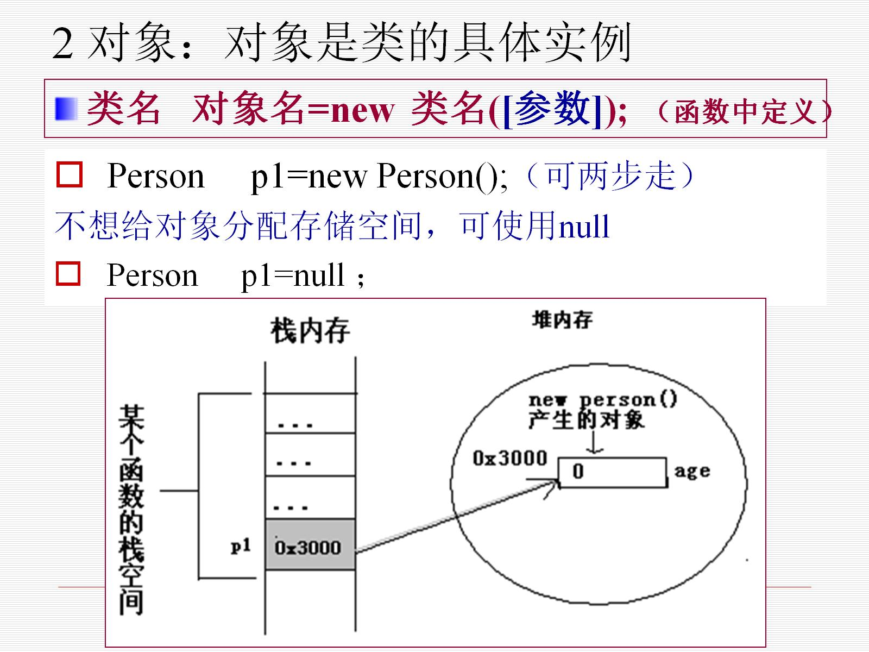
2 对象：对象是类的具体实例

Slide 28
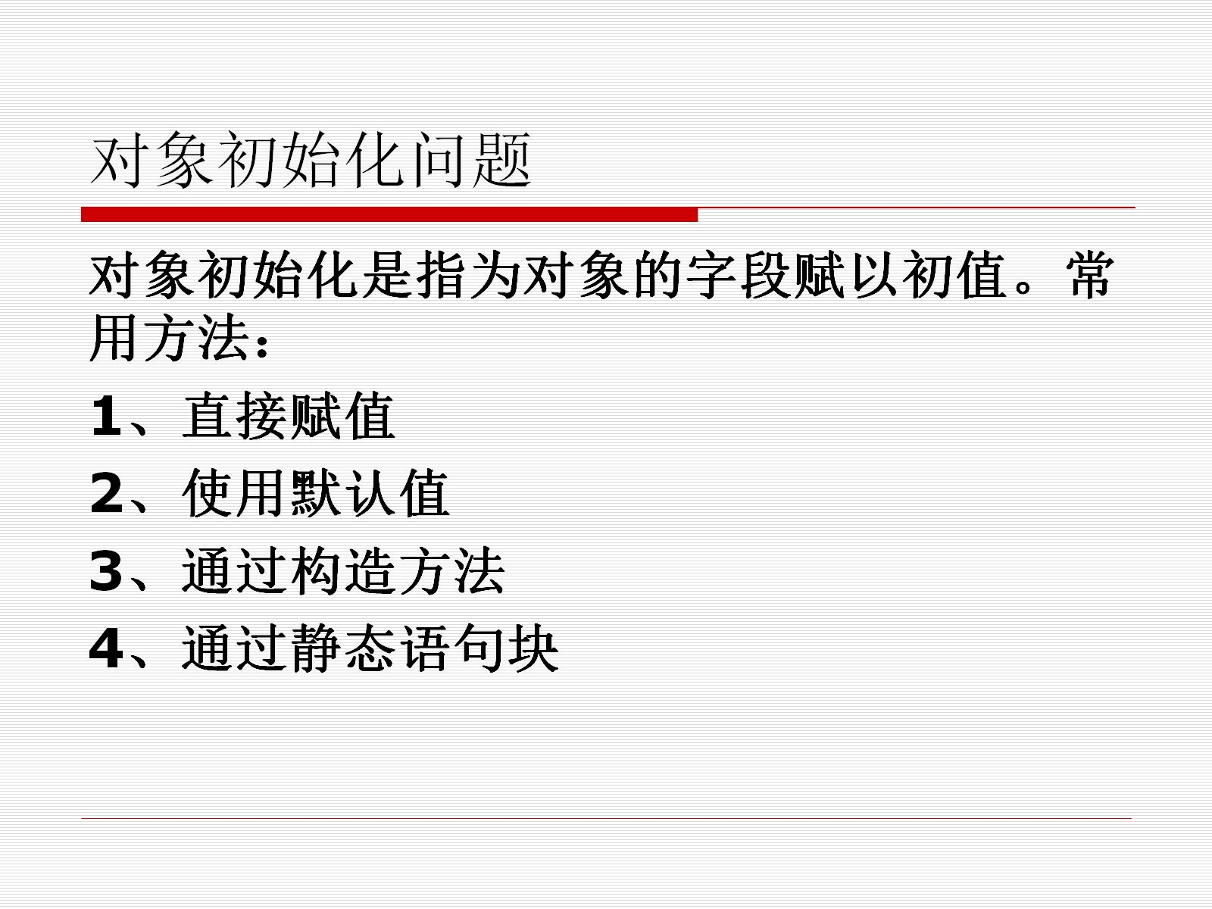
对象初始化问题

Slide 29
举例--类的定义

Slide 30
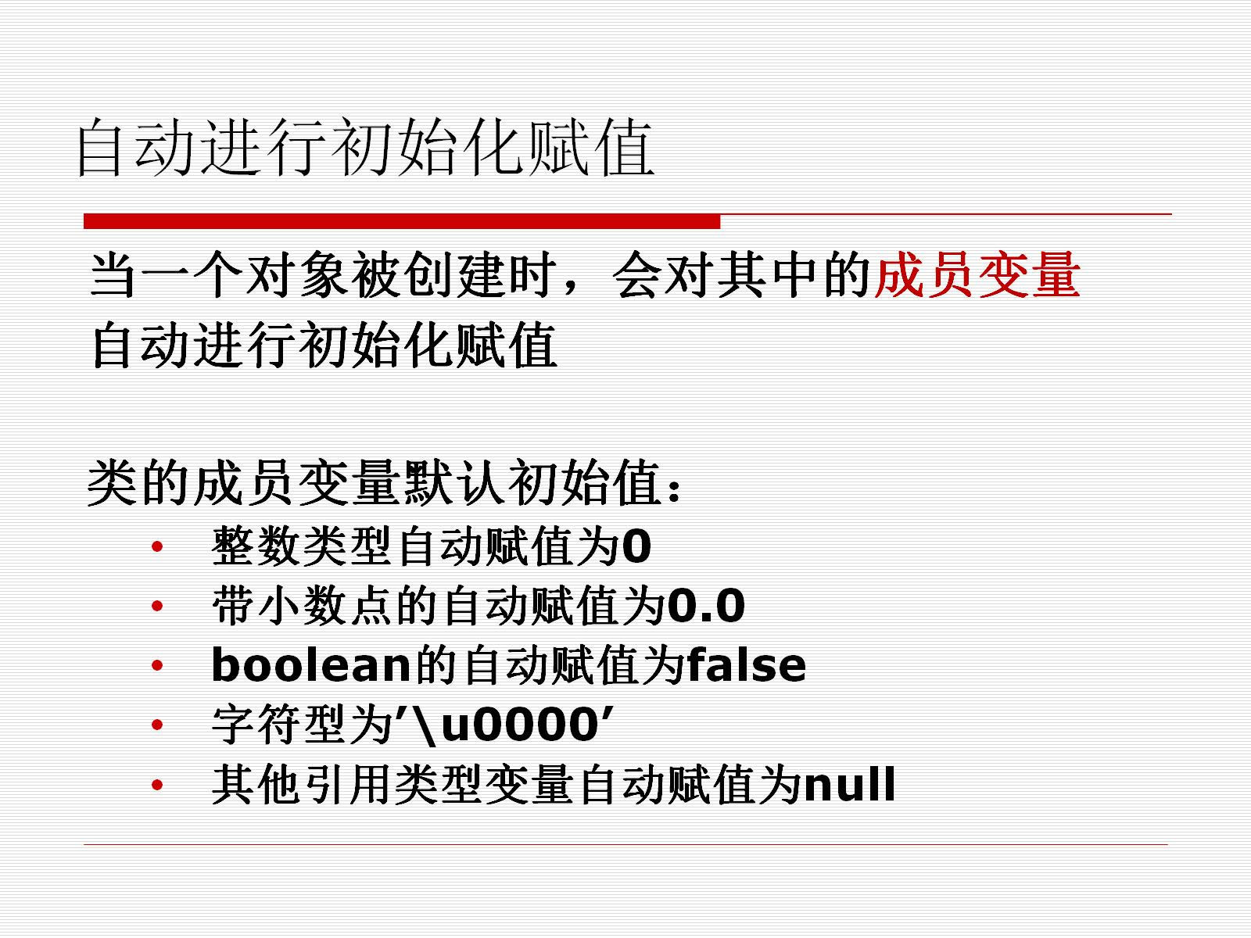
自动进行初始化赋值

Slide 31
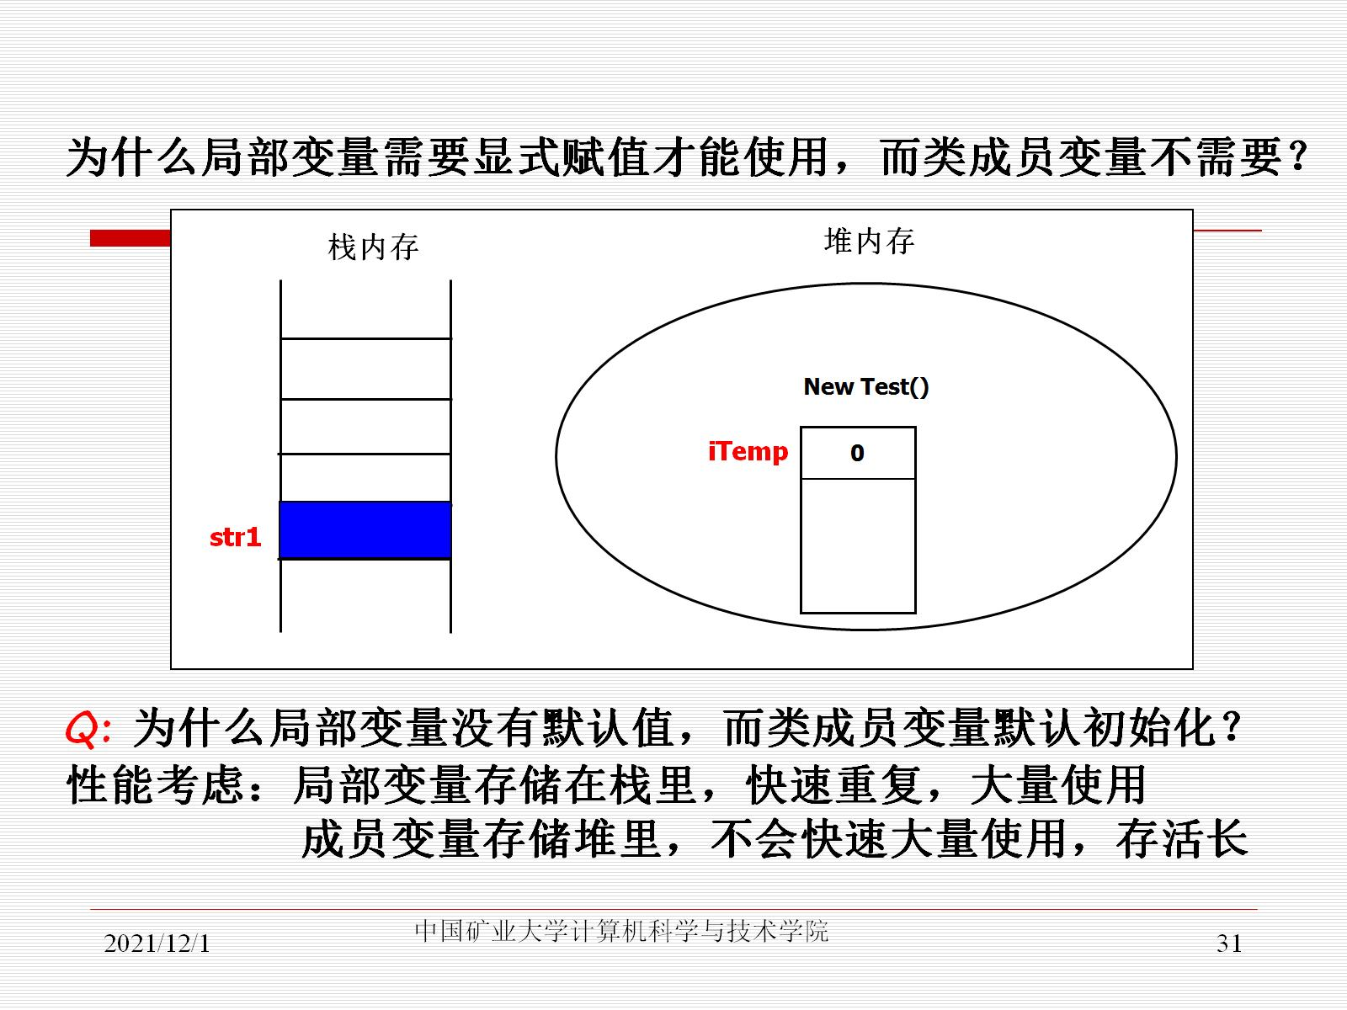

Slide 32
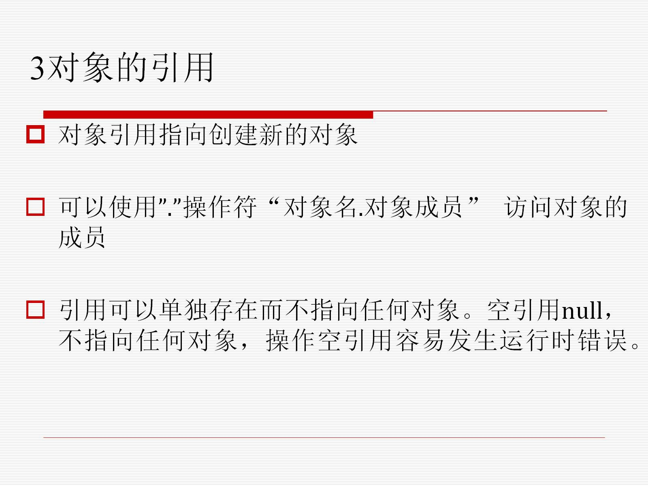
3对象的引用

Slide 33
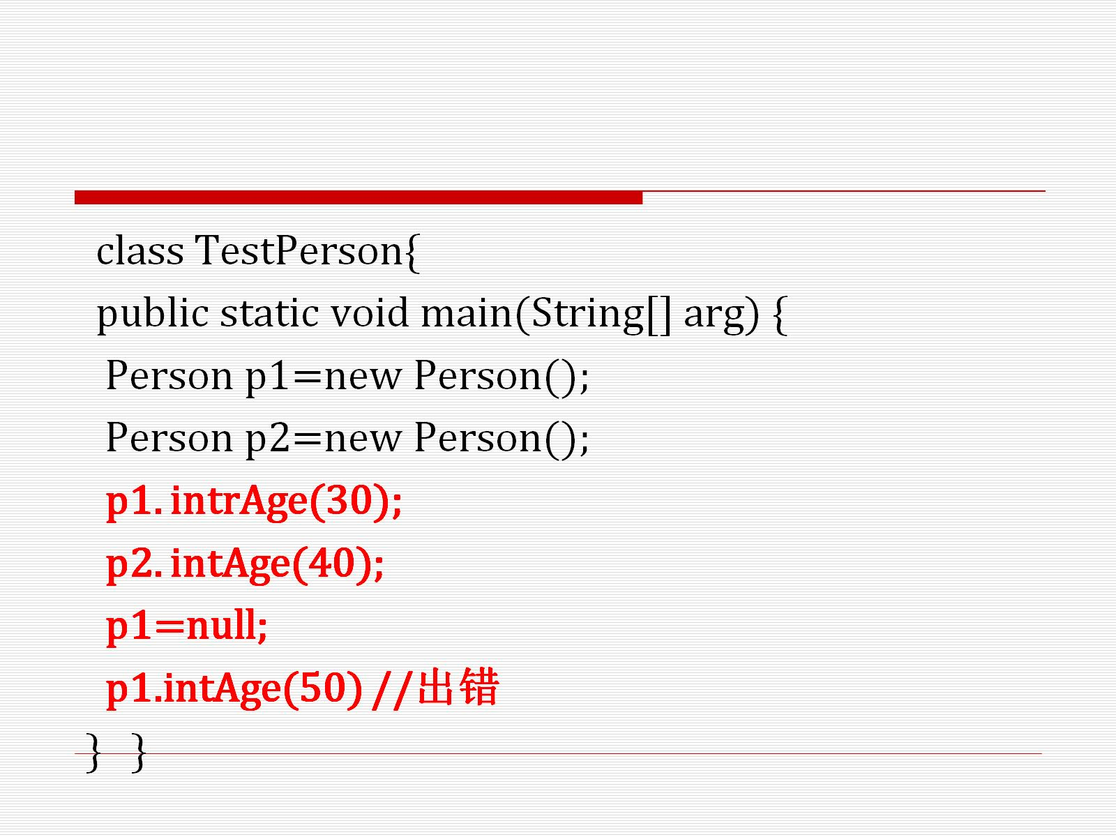

Slide 34
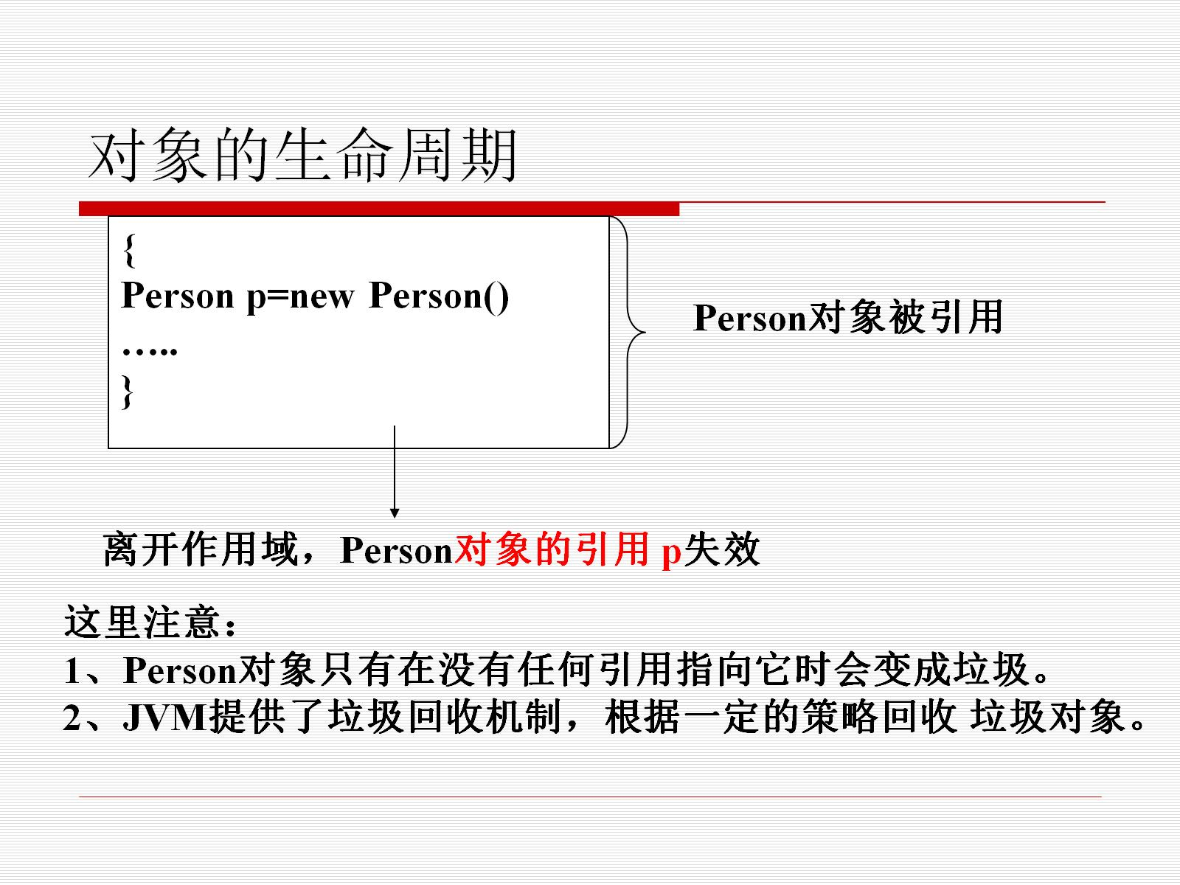
对象的生命周期

Slide 35
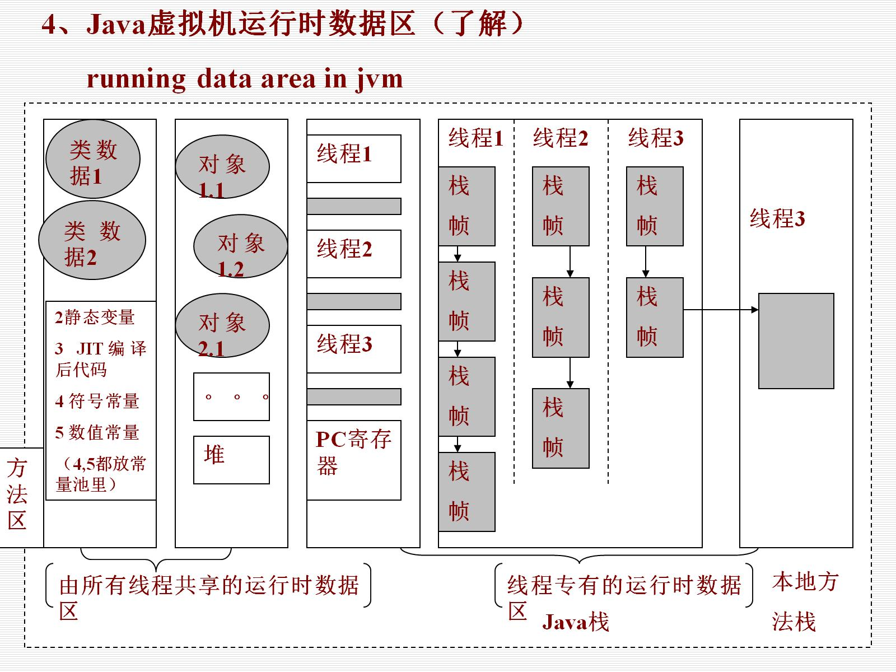

Slide 36
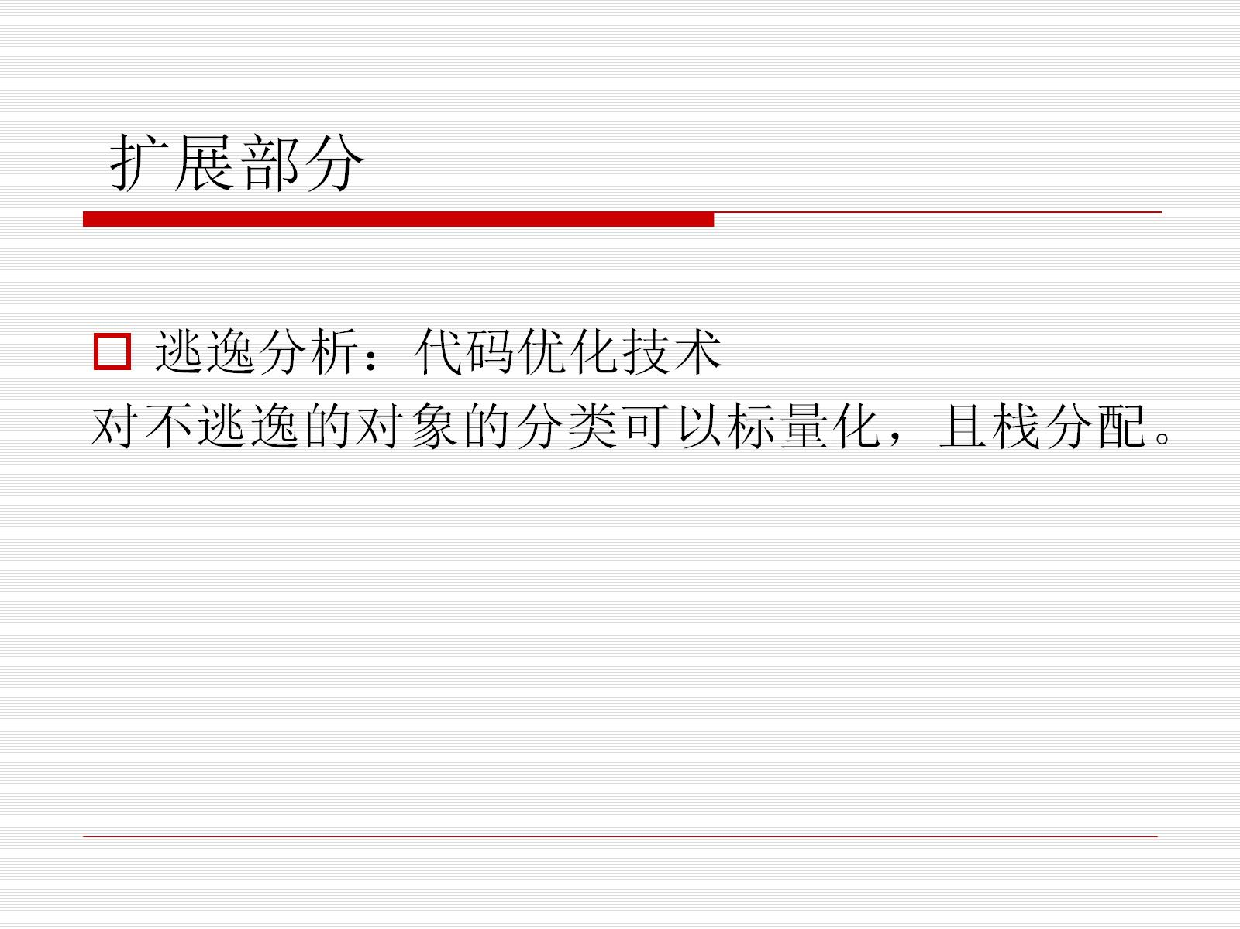
扩展部分

Slide 37
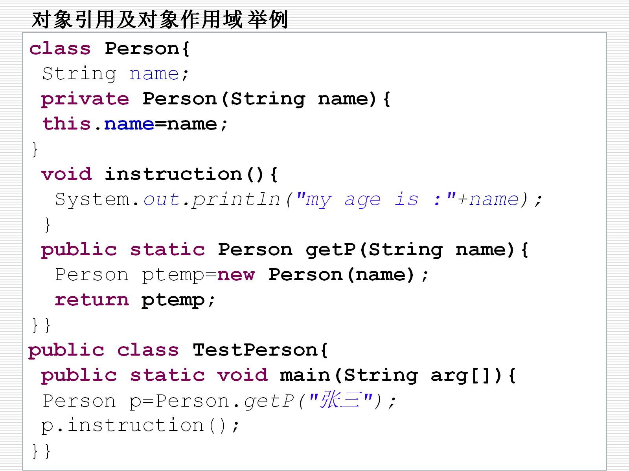

Slide 38
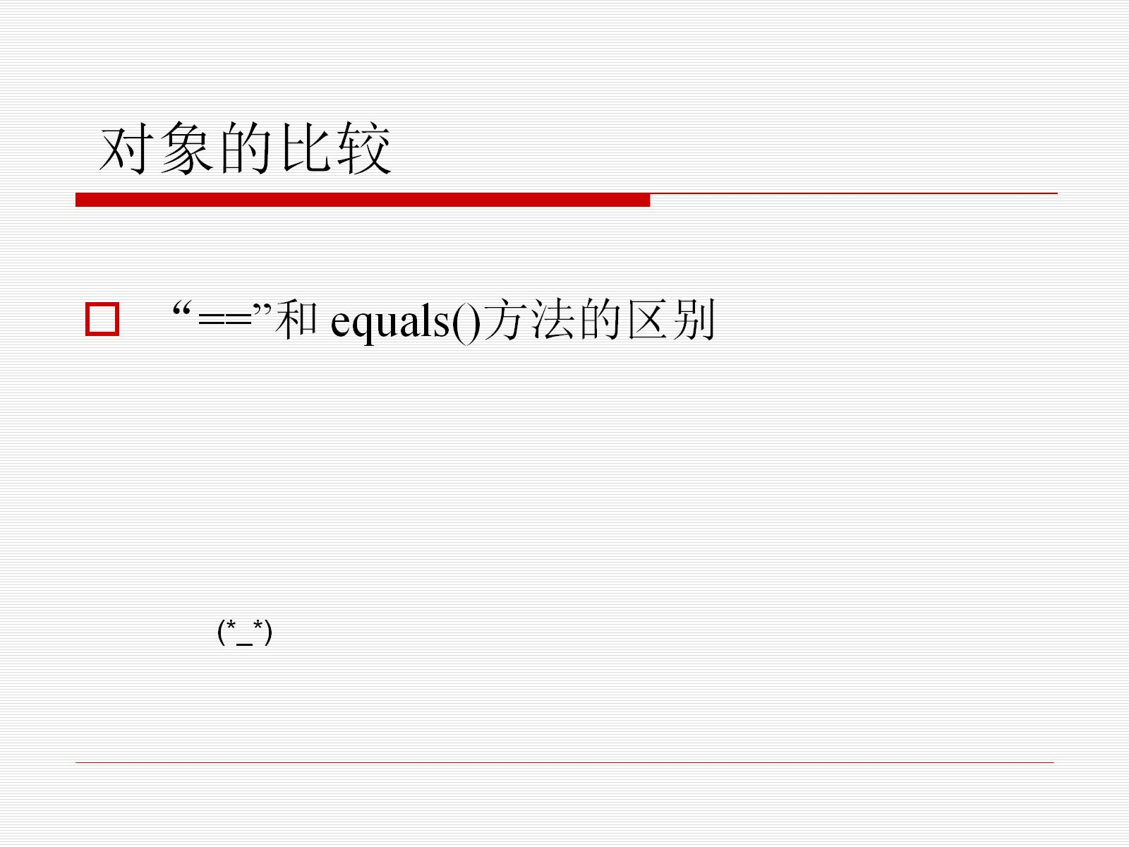
对象的比较

Slide 39
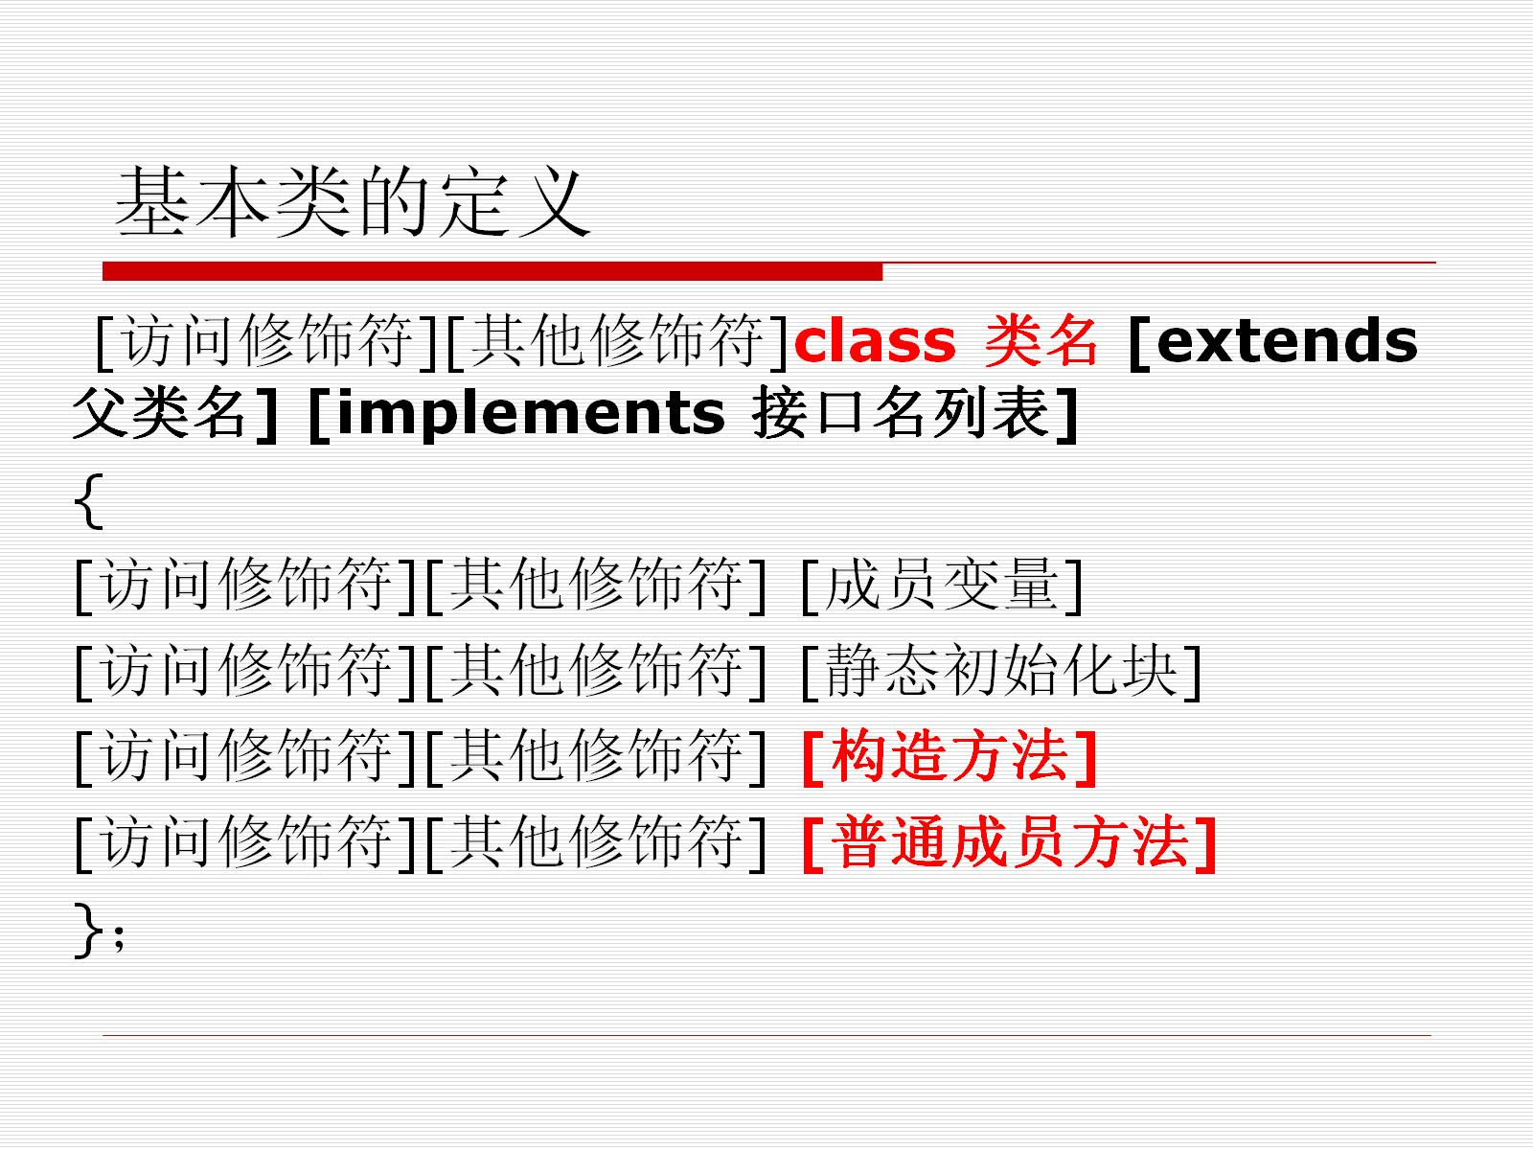
基本类的定义

Slide 40
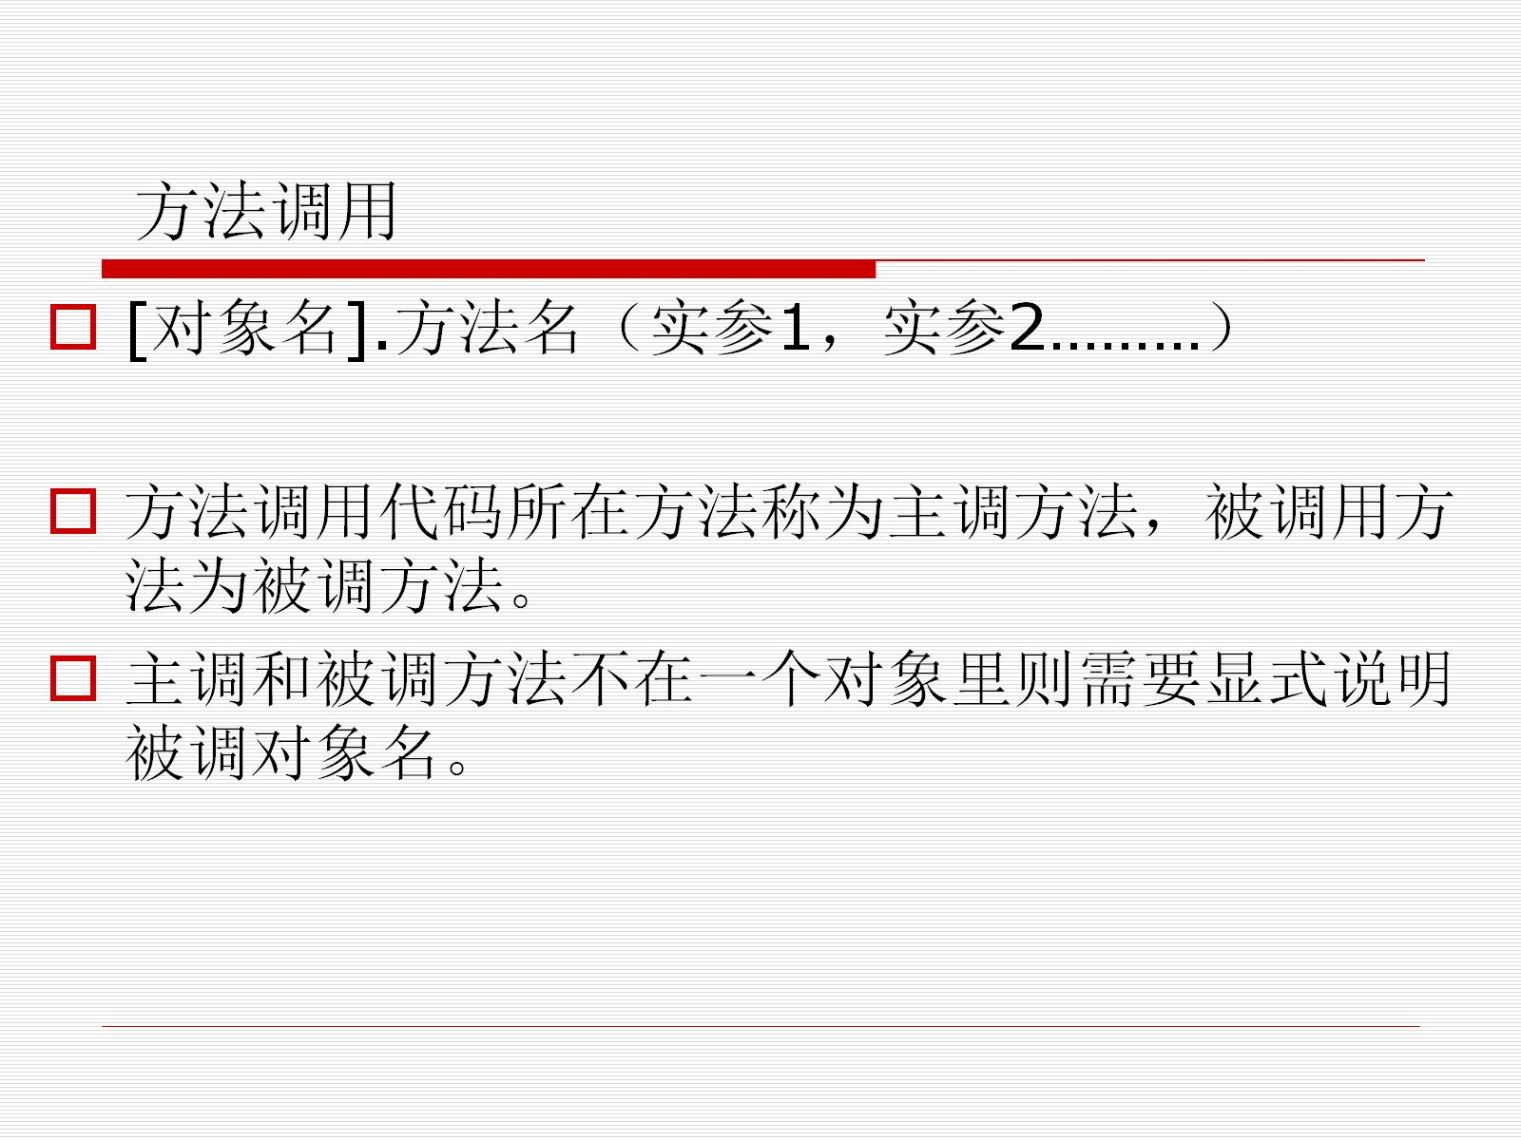
方法调用

Slide 41
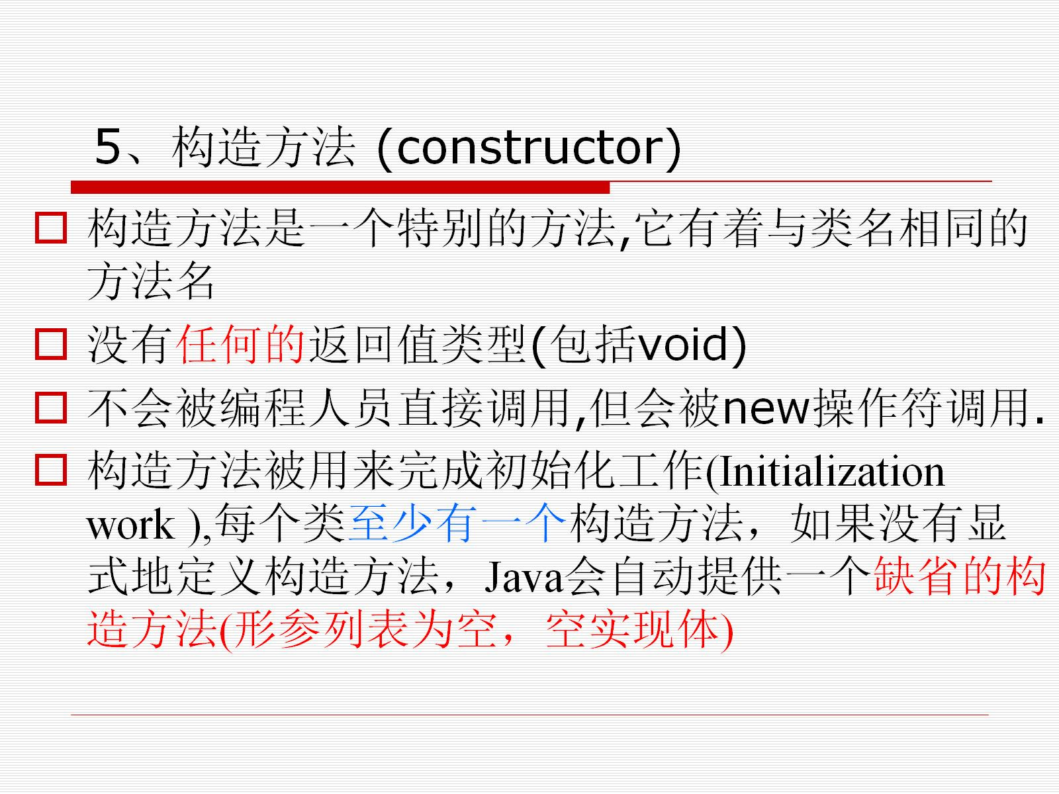
5、构造方法 (constructor)

Slide 42
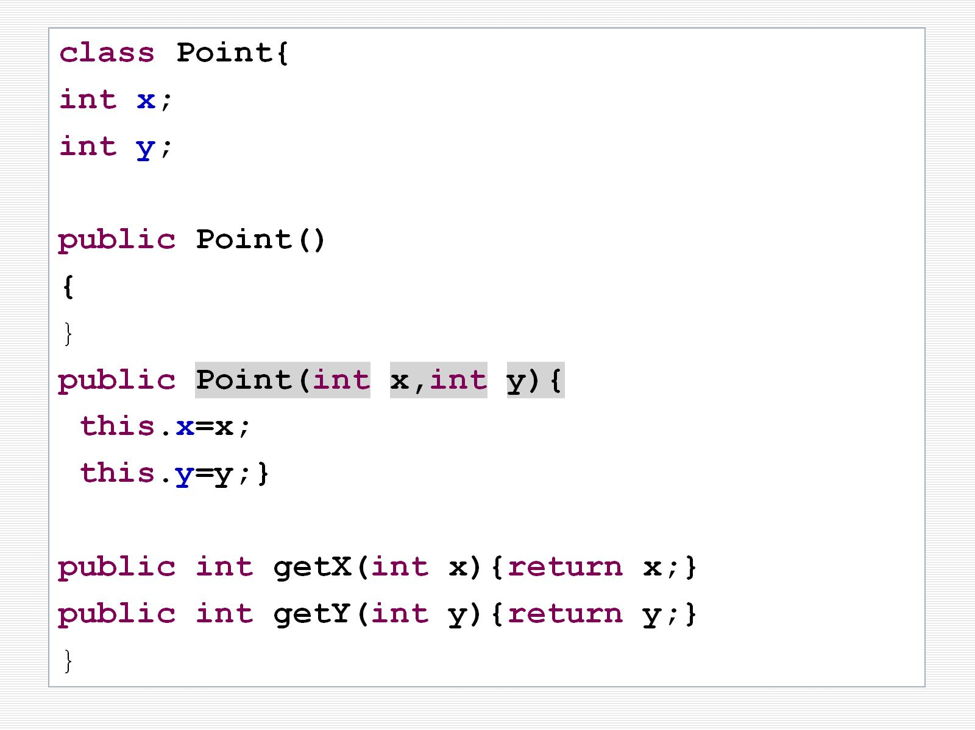

Slide 43
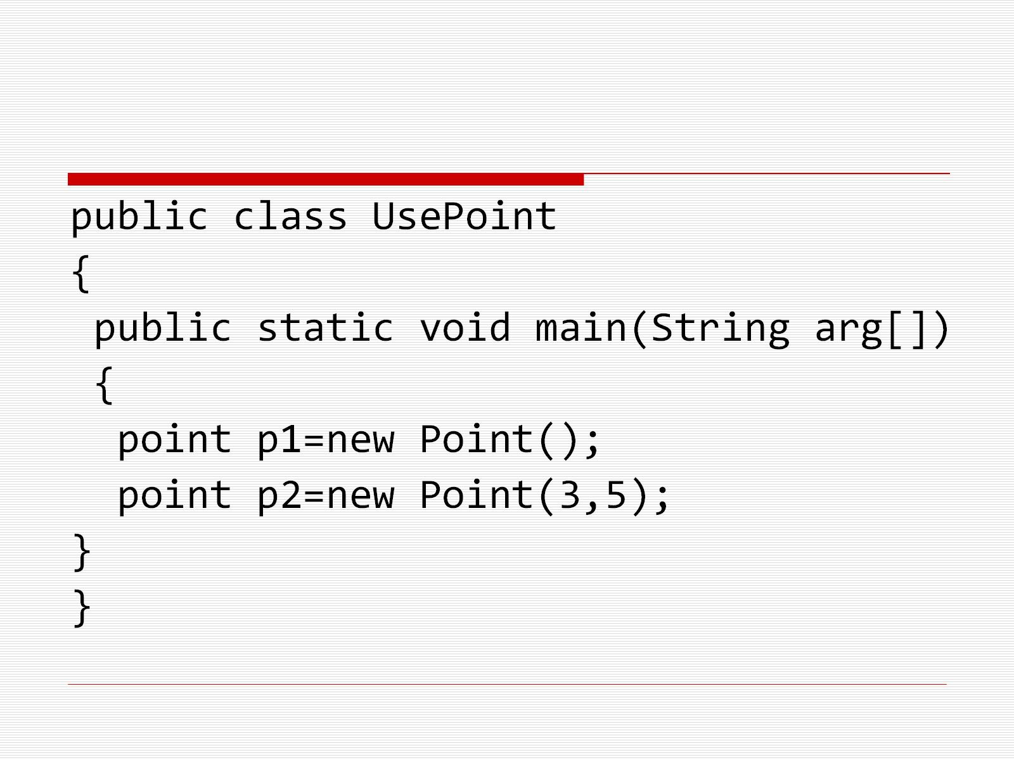

Slide 44
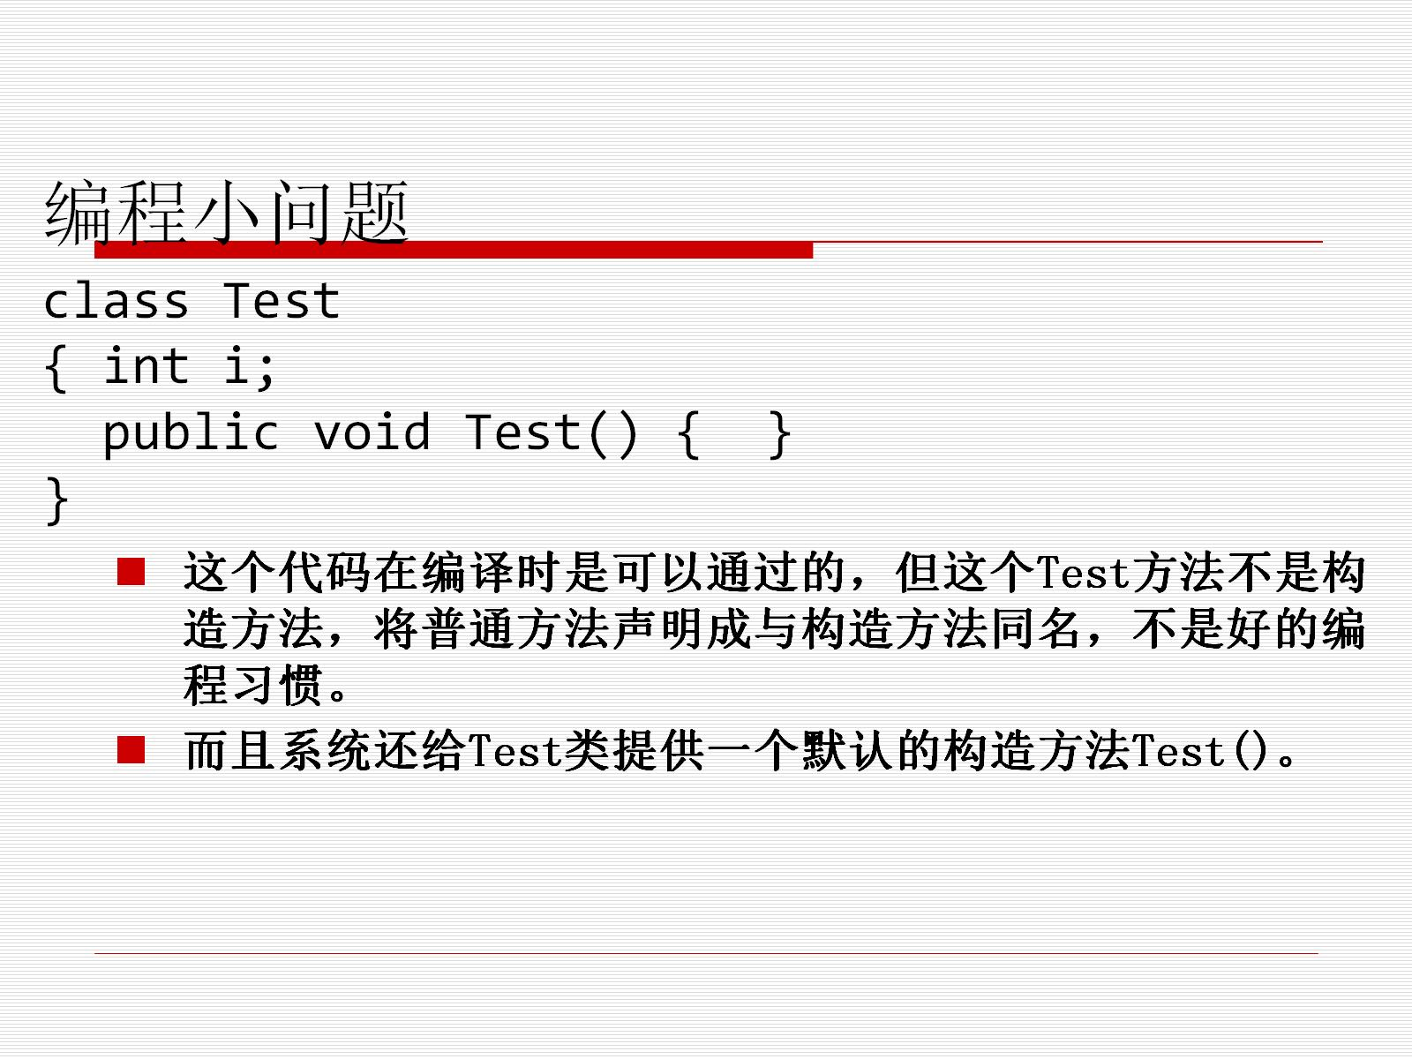
编程小问题

Slide 45
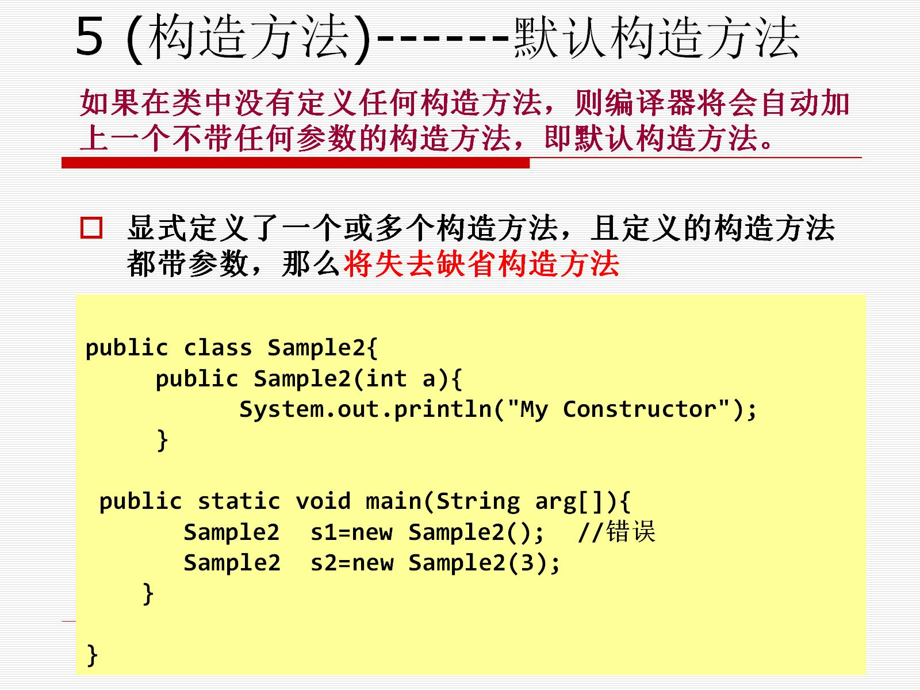
5 (构造方法)------默认构造方法

Slide 46
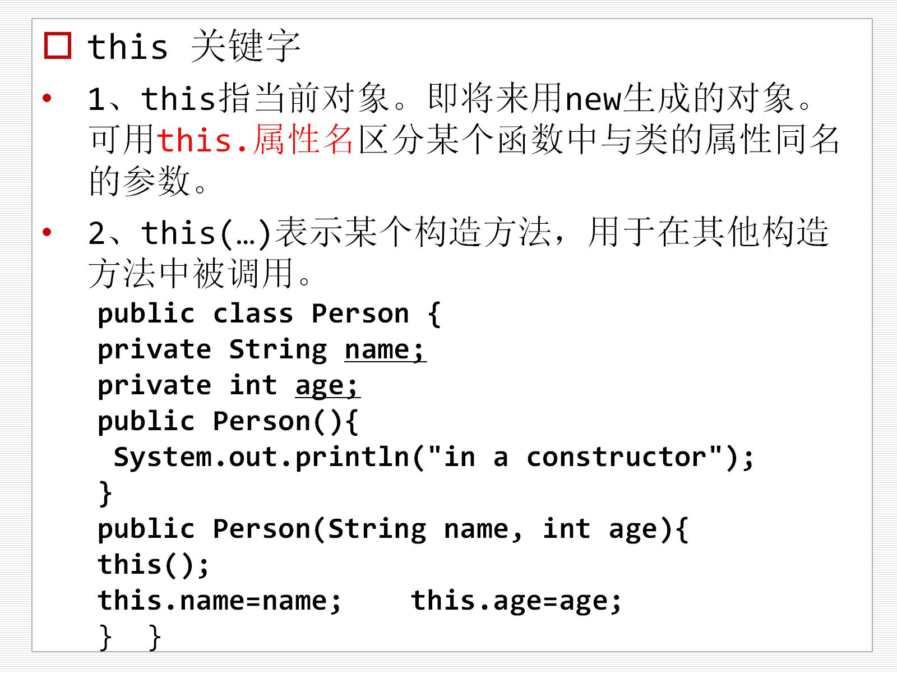

Slide 47
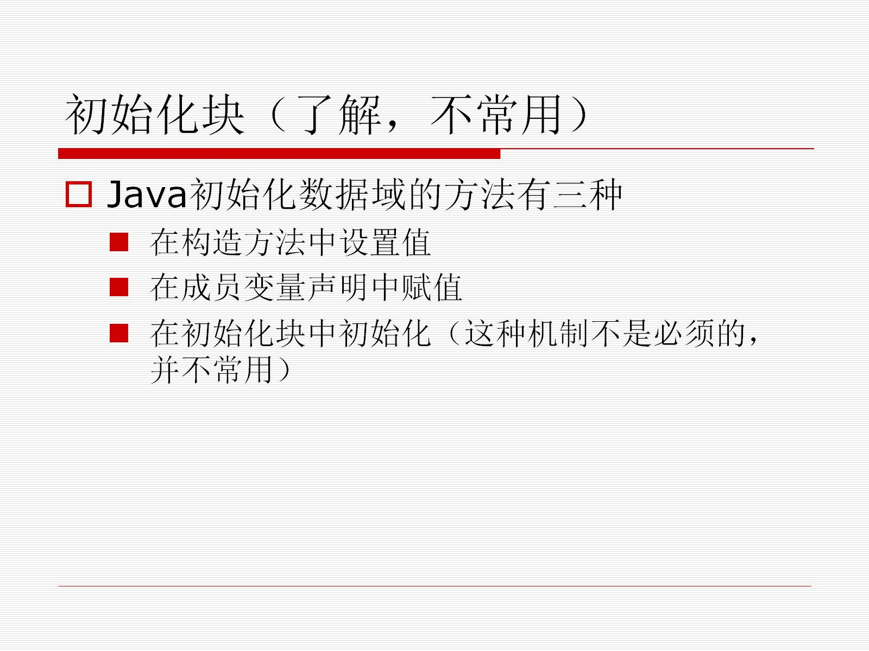
初始化块（了解，不常用）

Slide 48
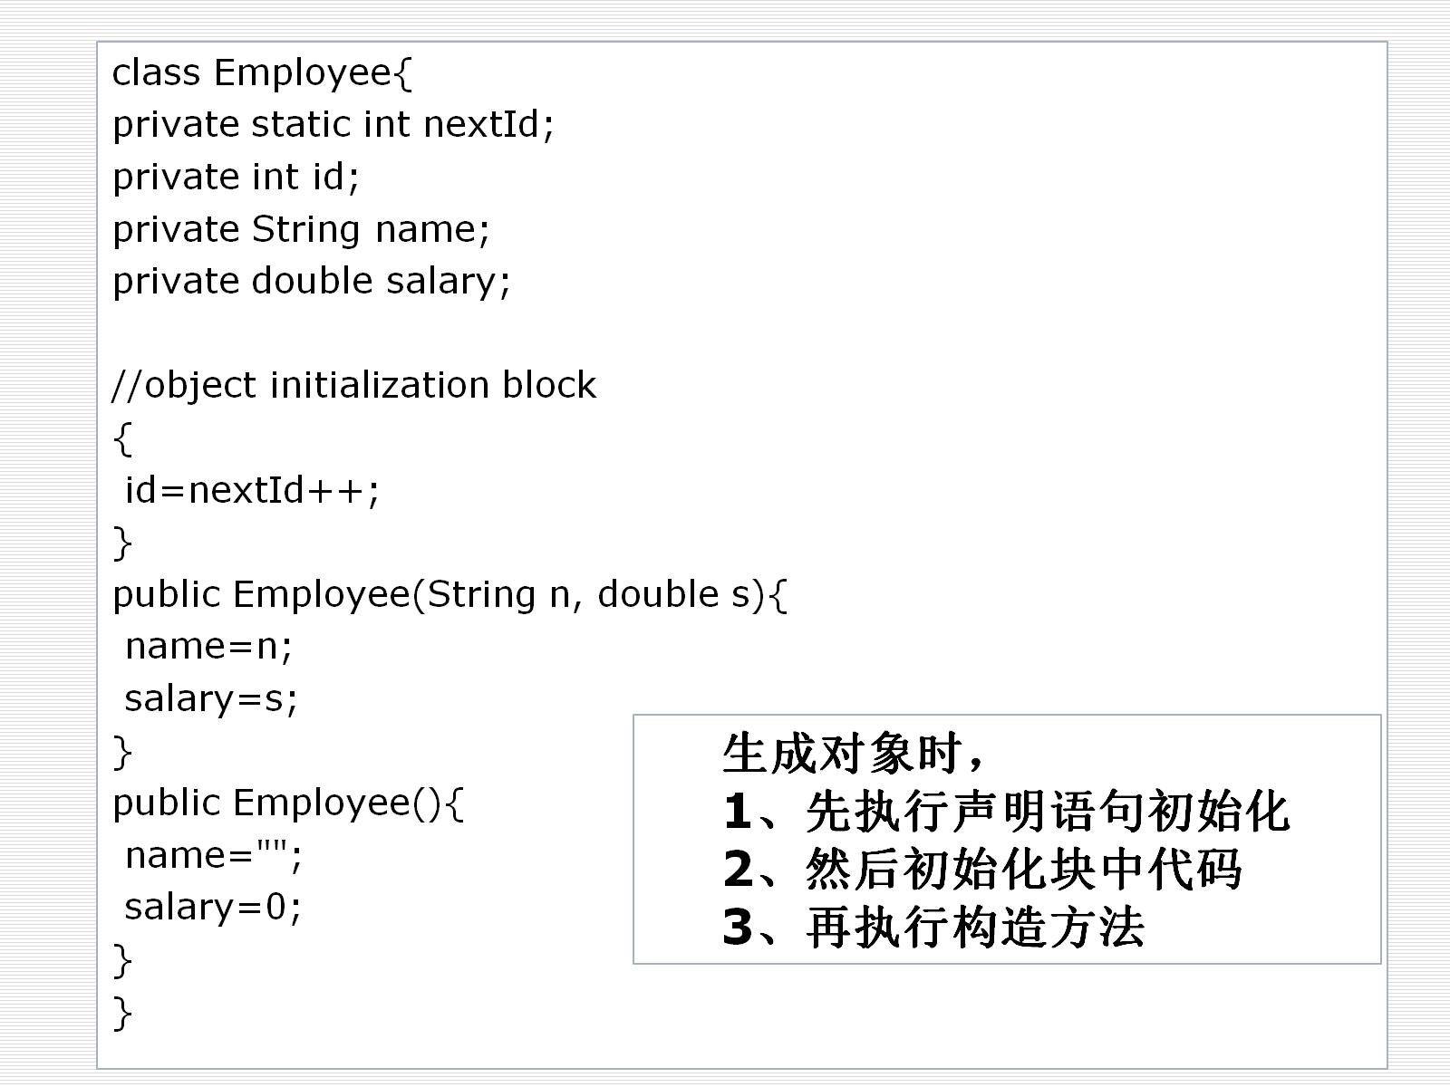

Slide 49
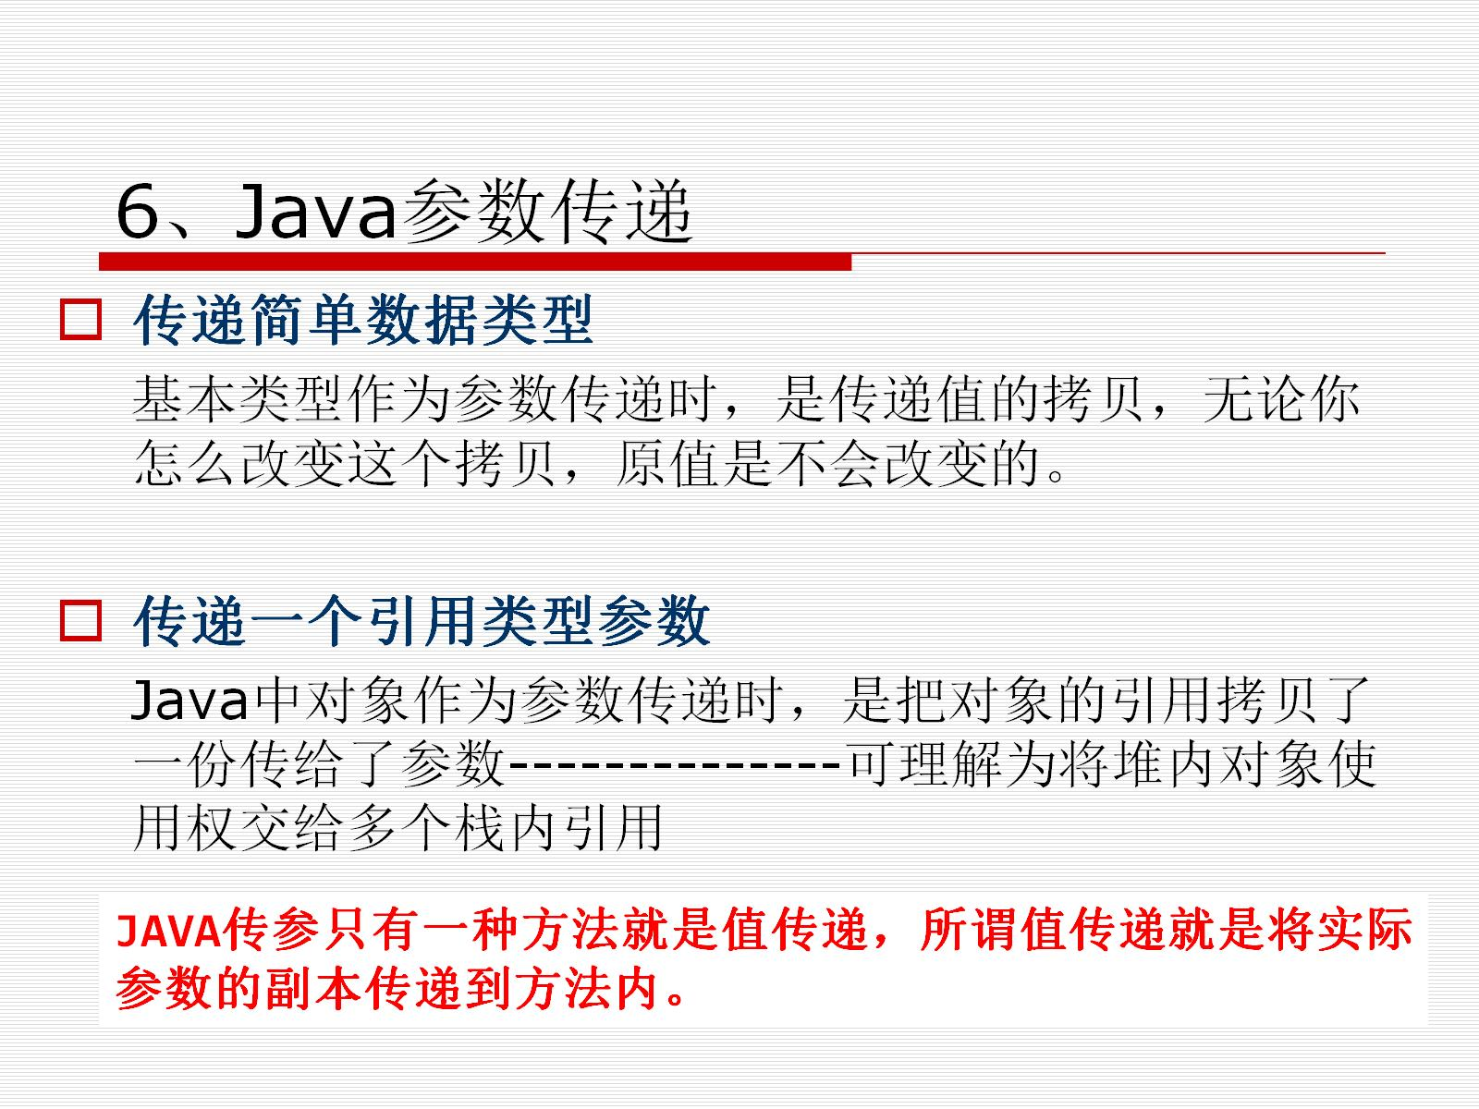
6、Java参数传递

Slide 50
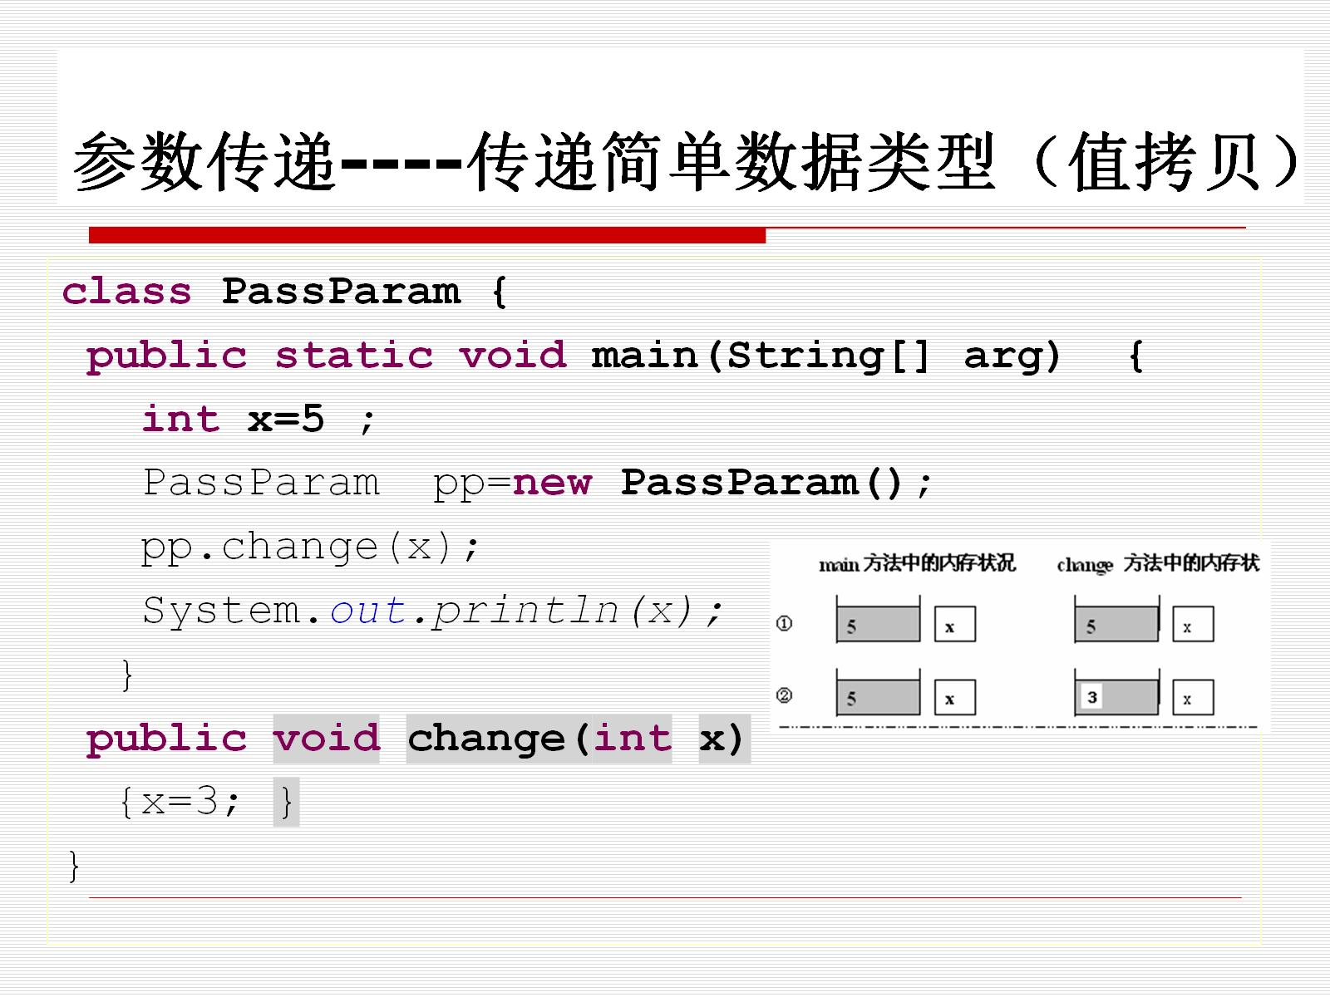
参数传递----传递简单数据类型（值拷贝）

Slide 51
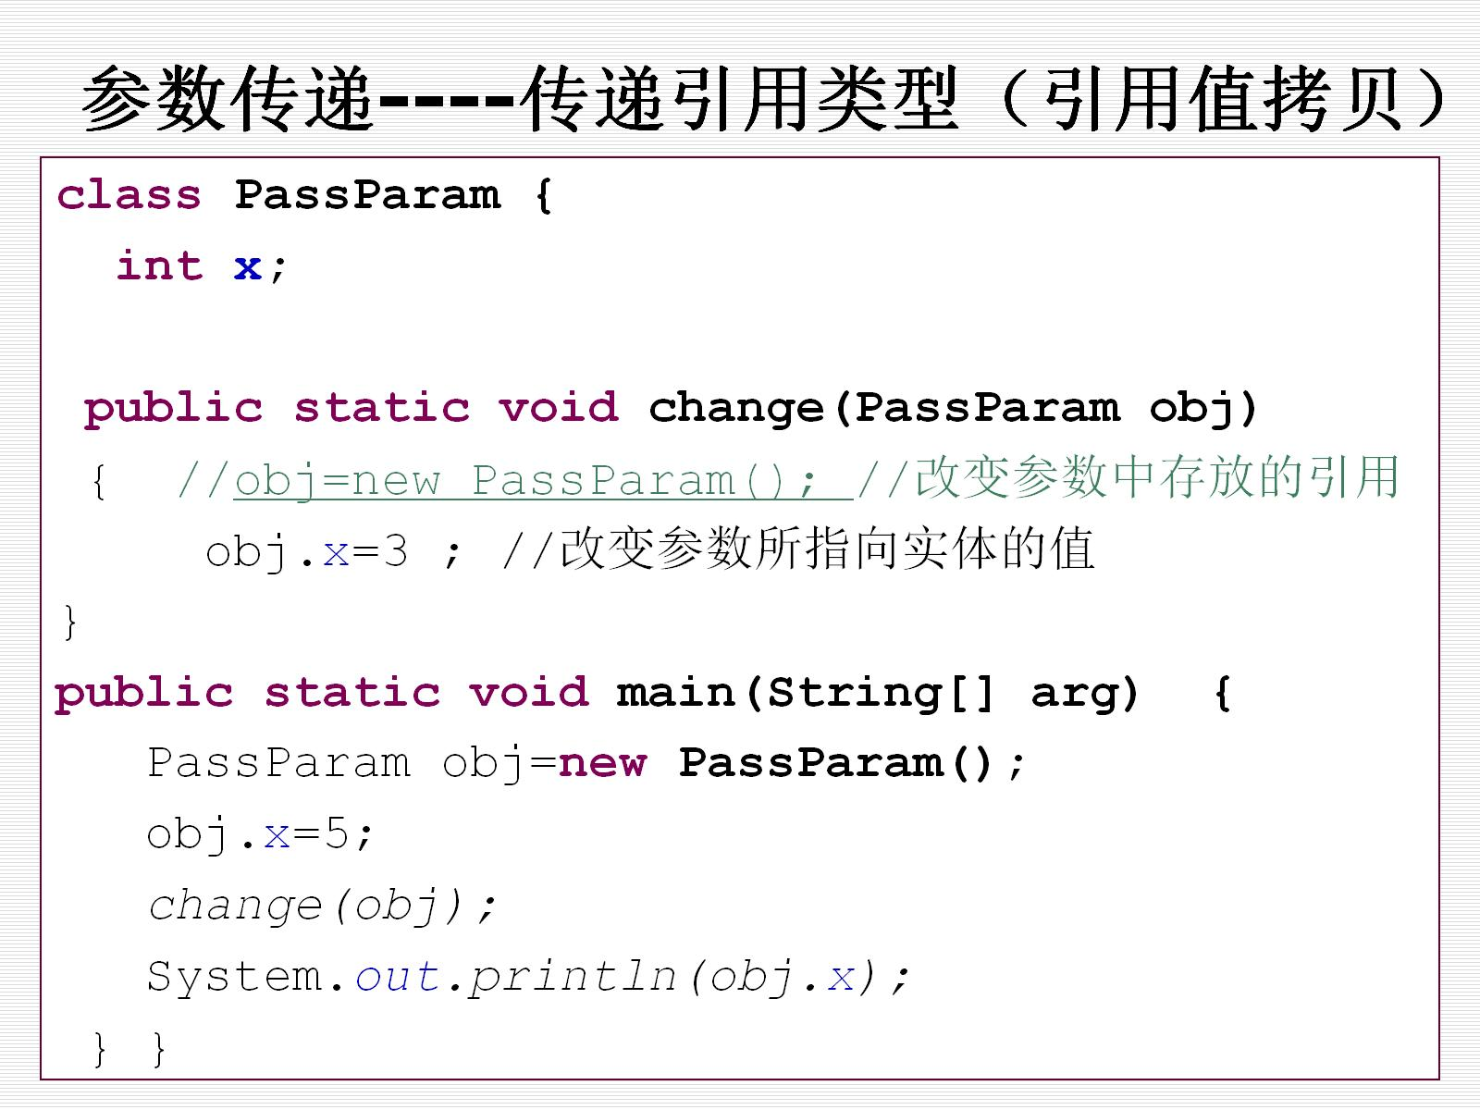
参数传递----传递引用类型（引用值拷贝）

Slide 52


Slide 53


Slide 54


Slide 55


Slide 56

变长参数

Slide 57


Slide 58


Slide 59

Demo

Slide 60


Slide 61
4.2.1类与对象

Slide 62

4.2 java支持的面向对象基础技术

Slide 63

Java语言提供的语法支持

Slide 64


Slide 65


Slide 66

4.2 java支持的面向对象基础技术

Slide 67

4.2.2 隐藏内部细节

Slide 68


Slide 69

package---包

Slide 70

包的定义

Slide 71


Slide 72


Slide 73


Slide 74

运行包中的类

Slide 75

包小结：

Slide 76

First----类访问权限

Slide 77

访问控制符

Slide 78

类访问权限

Slide 79

Second:成员访问权限

Slide 80


Slide 81

成员访问权限

Slide 82


Slide 83


Slide 84


Slide 85

访问权限修饰符练习

Slide 86


Slide 87


Slide 88


Slide 89


Slide 90


Slide 91


Slide 92


Slide 93


Slide 94


Slide 95

4.2 java支持的面向对象基础技术

Slide 96

4.2.3 数据封装

Slide 97

4.2.3 数据封装----static(静态成员)

Slide 98


Slide 99


Slide 100

4.2.3 数据封装--static data（类变量）

Slide 101

1、如何调用一个static变量

Slide 102


Slide 103


Slide 104


Slide 105


Slide 106

4.2.3 数据封装---- 静态方法（static method）

Slide 107

4.2.3 静态方法（static method）

Slide 108


Slide 109


Slide 110

Jdk1.5之后的特性----静态引用

Slide 111


Slide 112


Slide 113


Slide 114


Slide 115


Slide 116


Slide 117

4.2.4 对象数组

Slide 118


Slide 119

NULL

Slide 120


Slide 121

四章第二部分： 类之间关系及设计

Slide 122


